Slide 1

输入/输出与中断

Slide 2
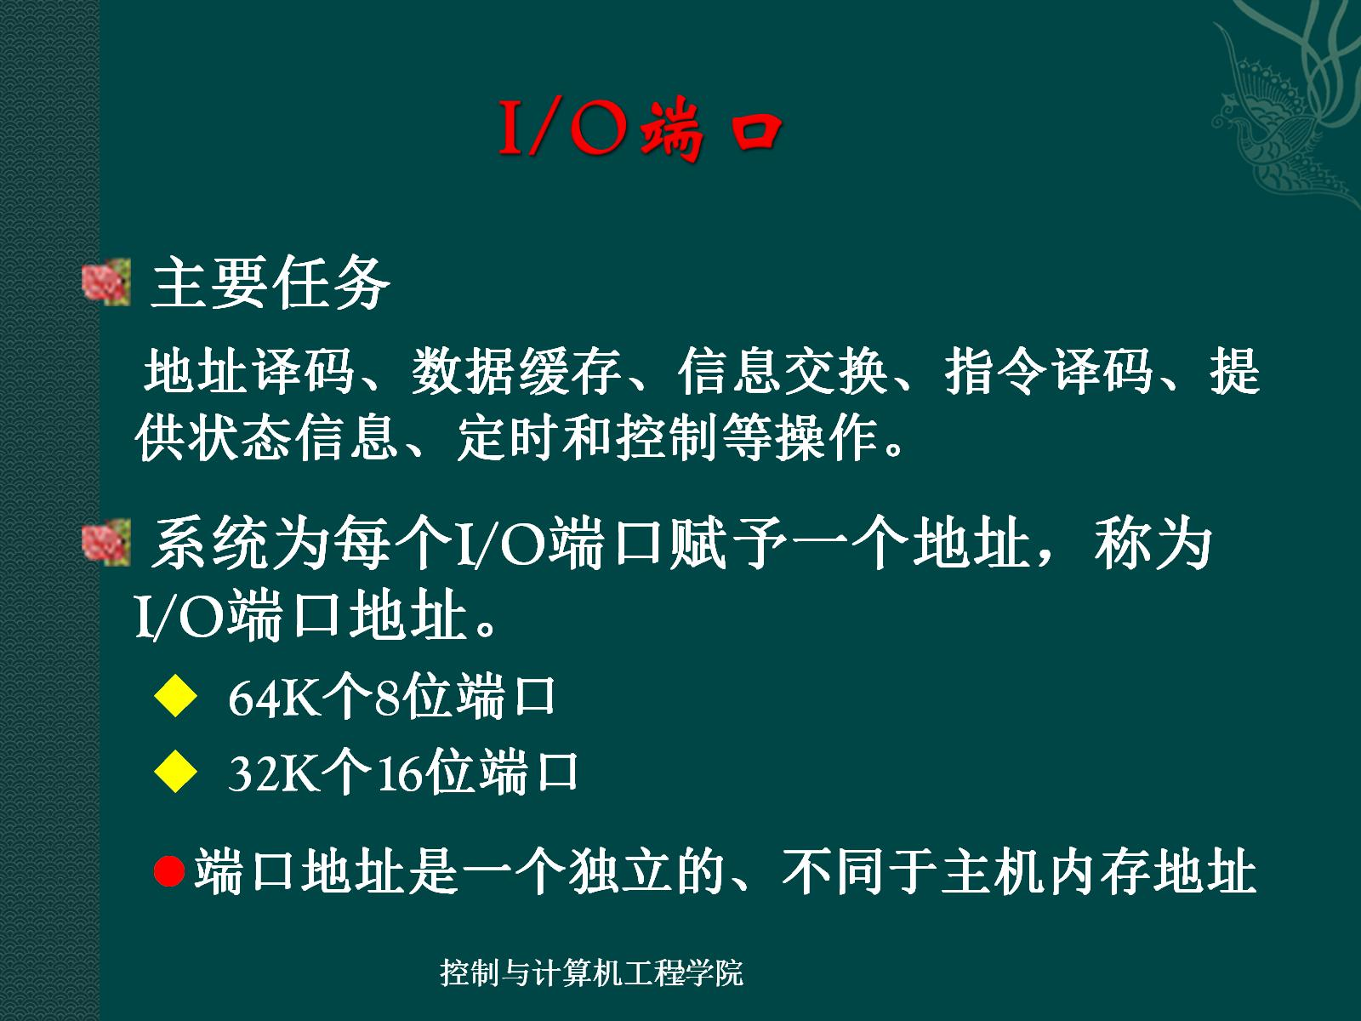
I/O端口

Slide 3
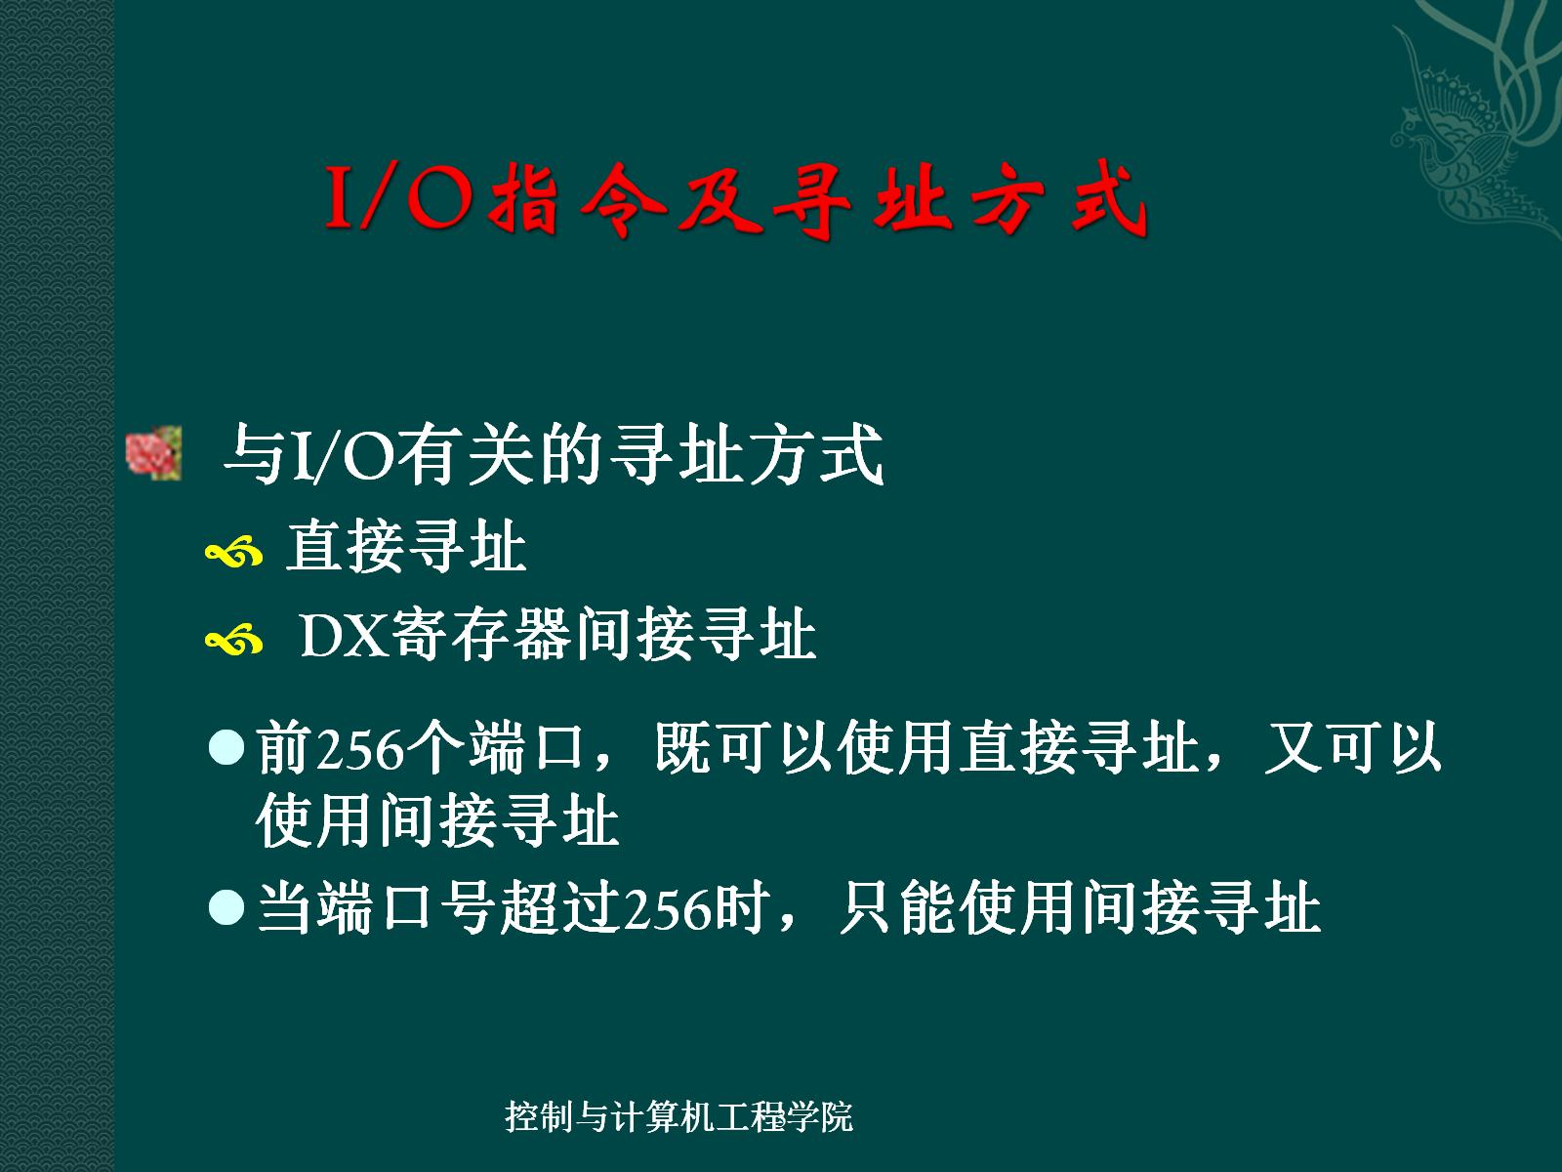
I/O指令及寻址方式

Slide 4
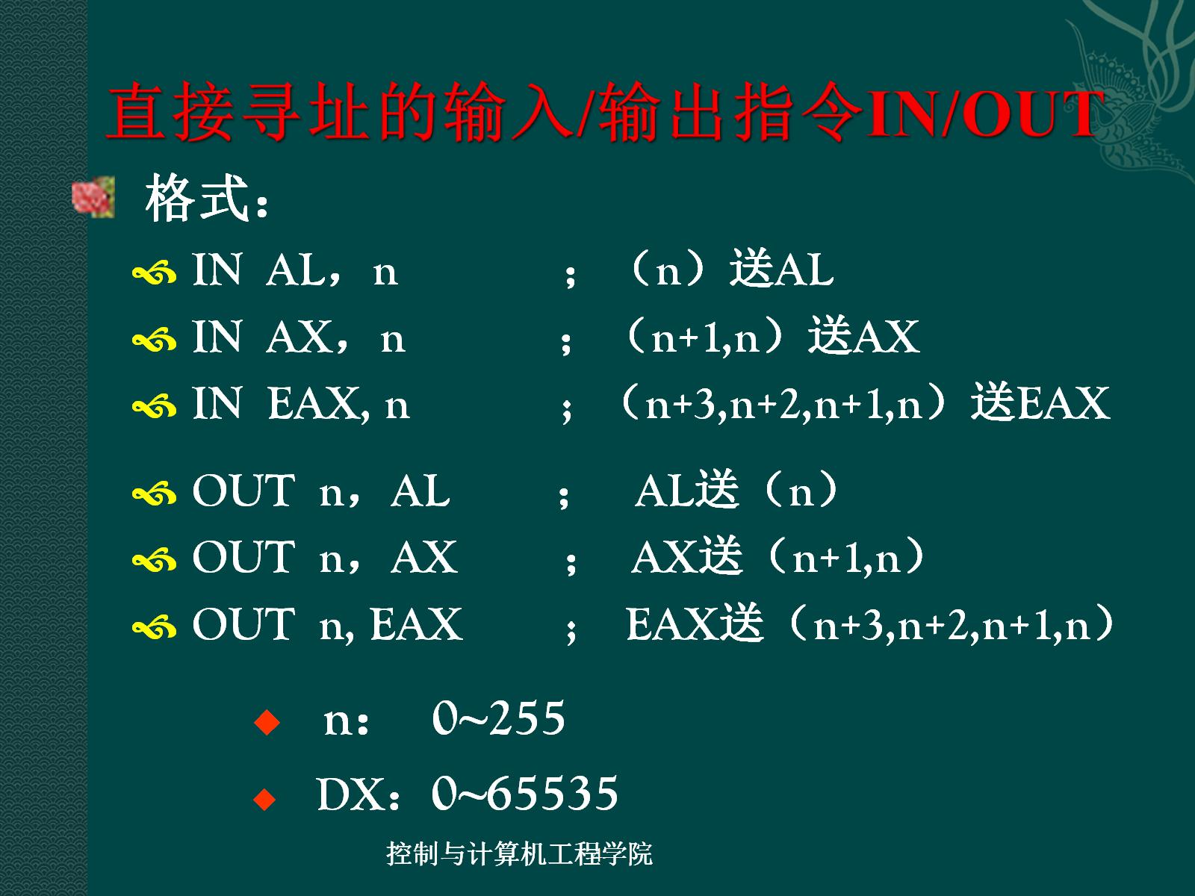
直接寻址的输入/输出指令IN/OUT

Slide 5
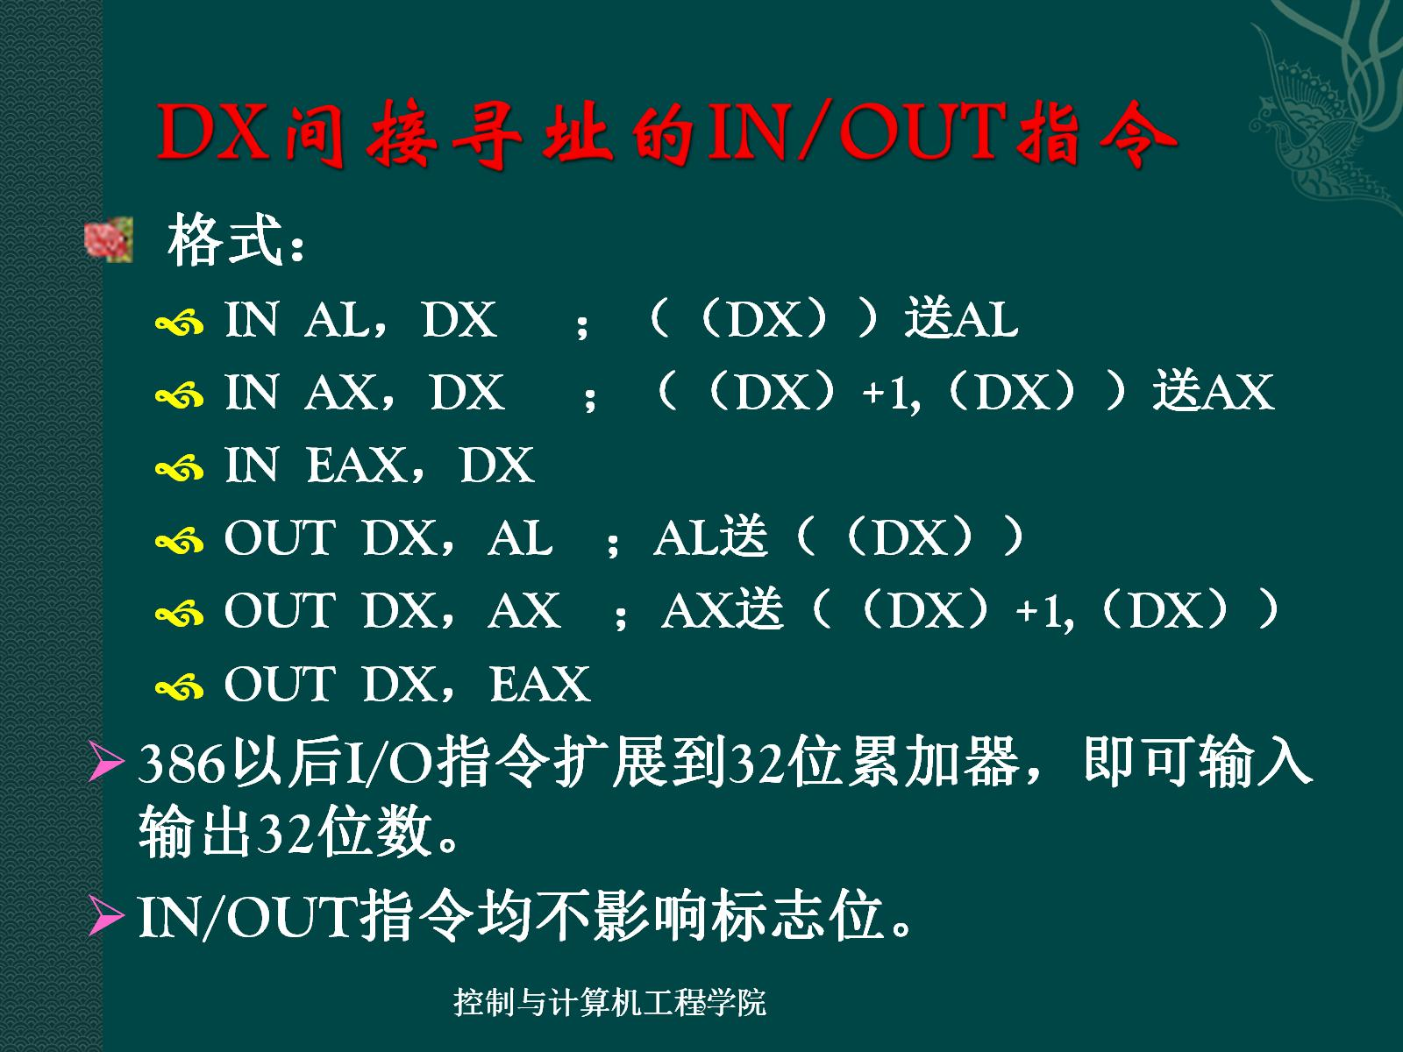
DX间接寻址的IN/OUT指令

Slide 6
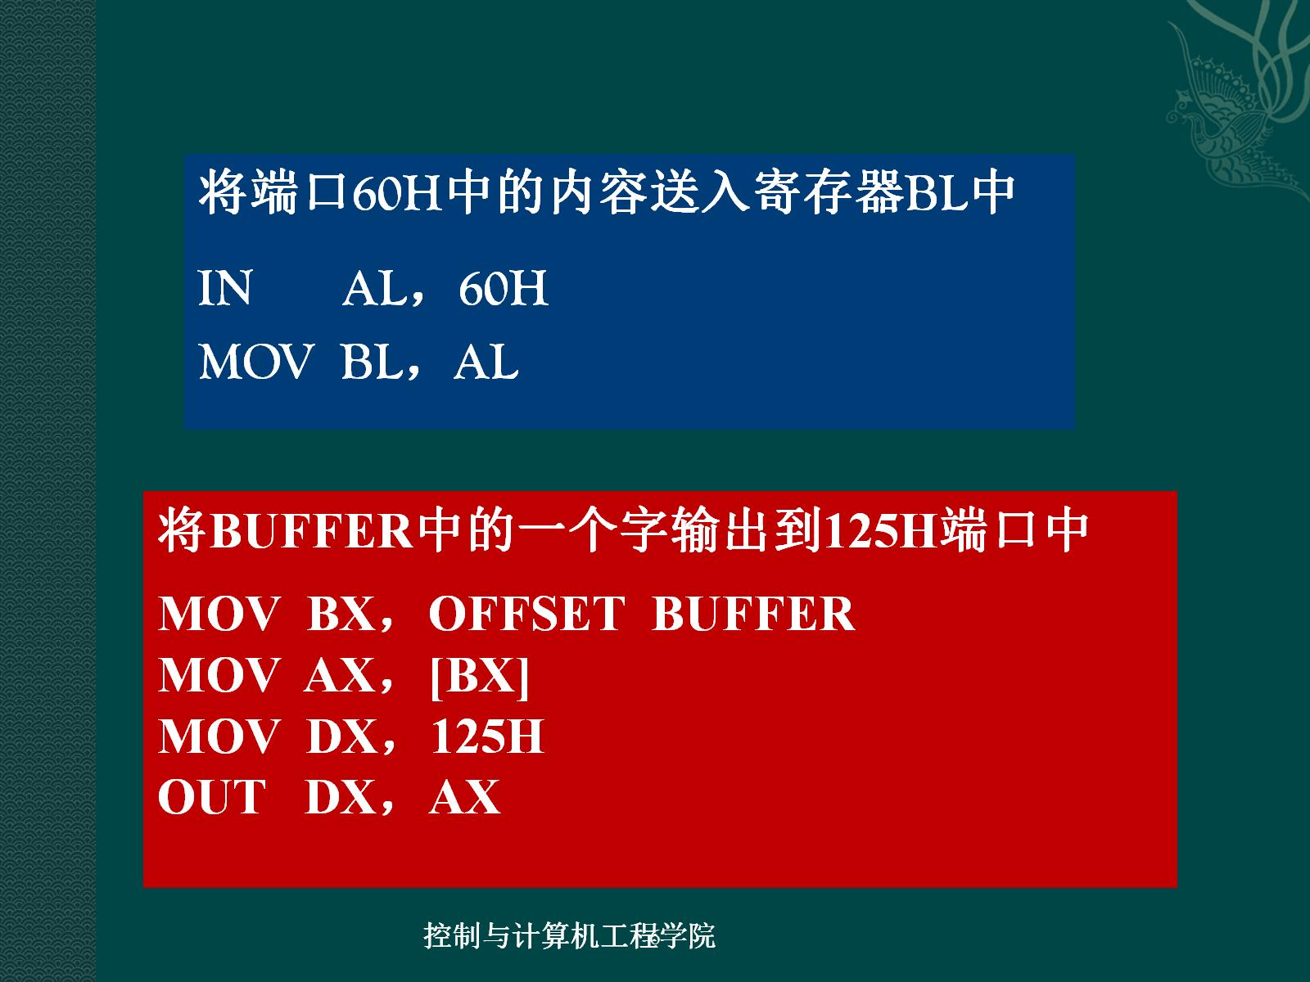

Slide 7
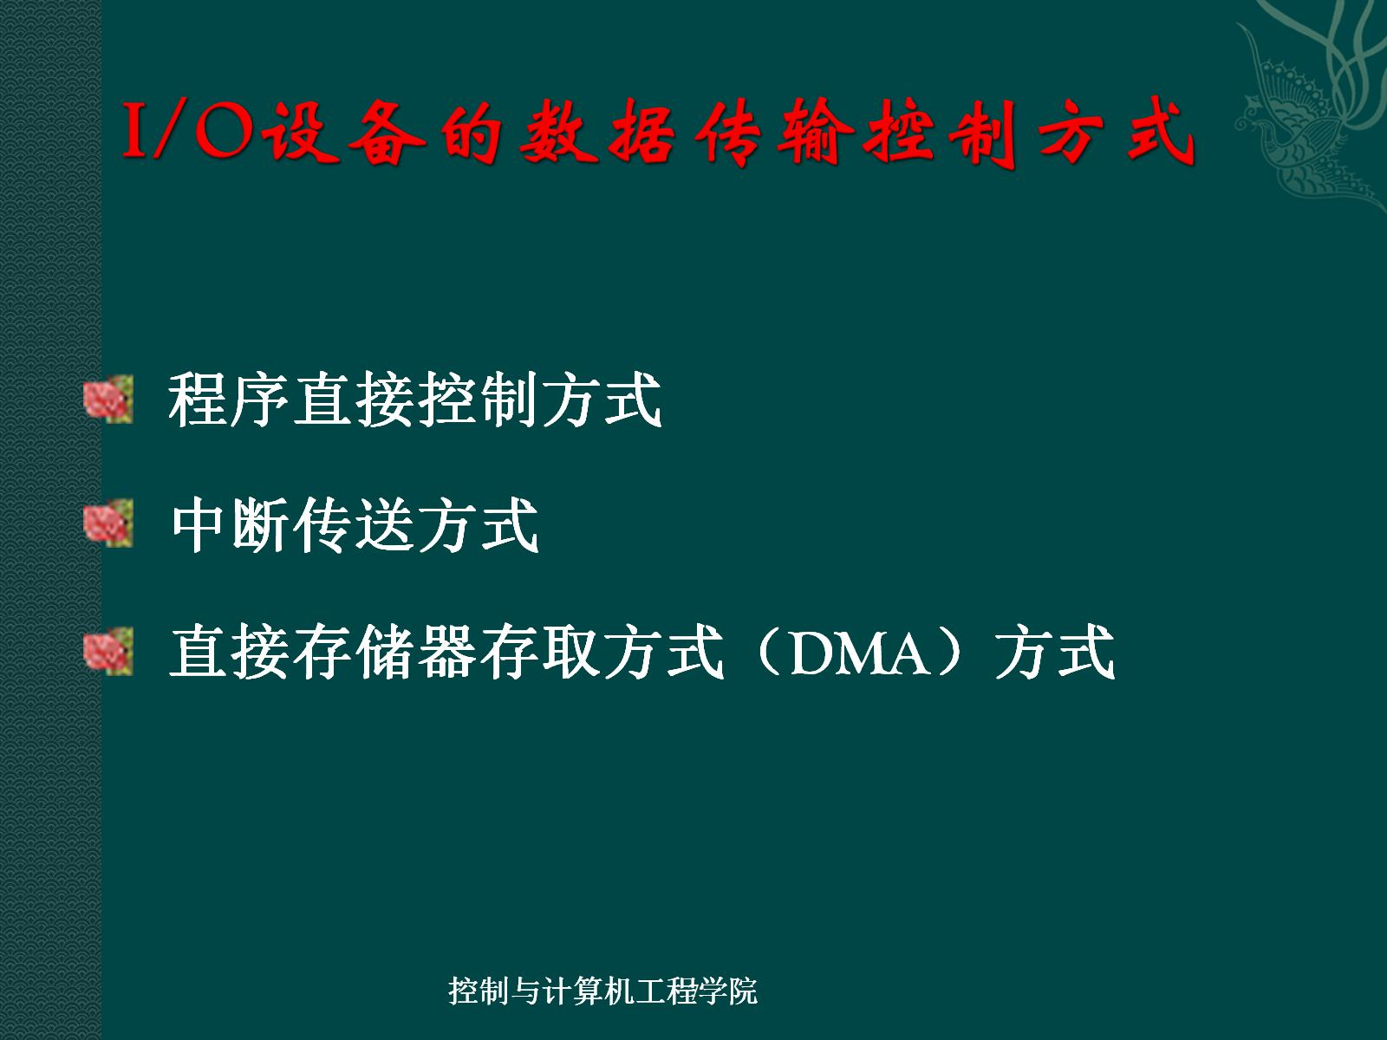
I/O设备的数据传输控制方式

Slide 8
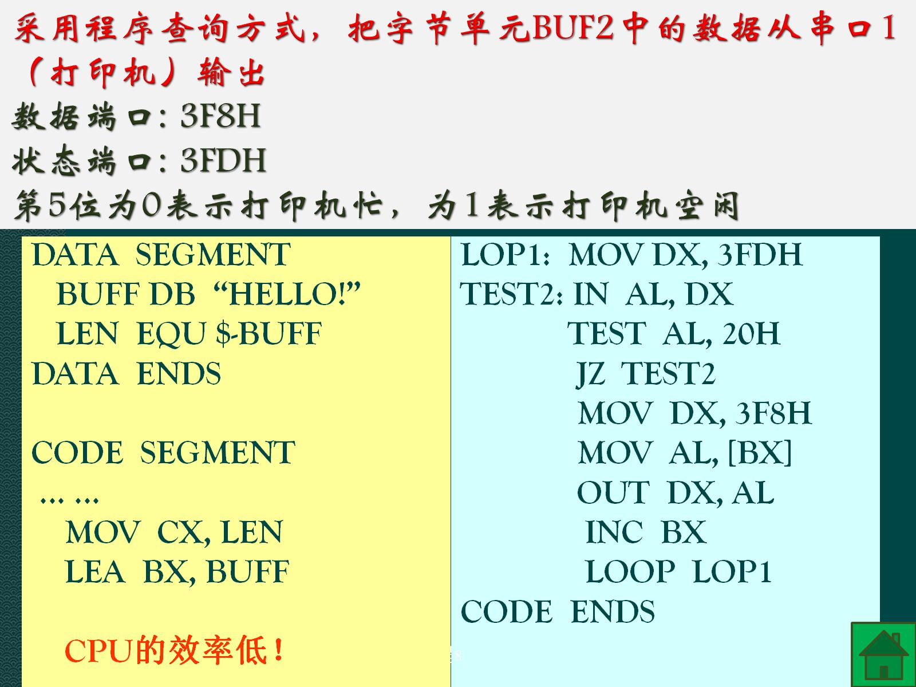
采用程序查询方式，把字节单元BUF2中的数据从串口1（打印机）输出 数据端口: 3F8H 状态端口: 3FDH 第5位为0表示打印机忙，为1表示打印机空闲

Slide 9
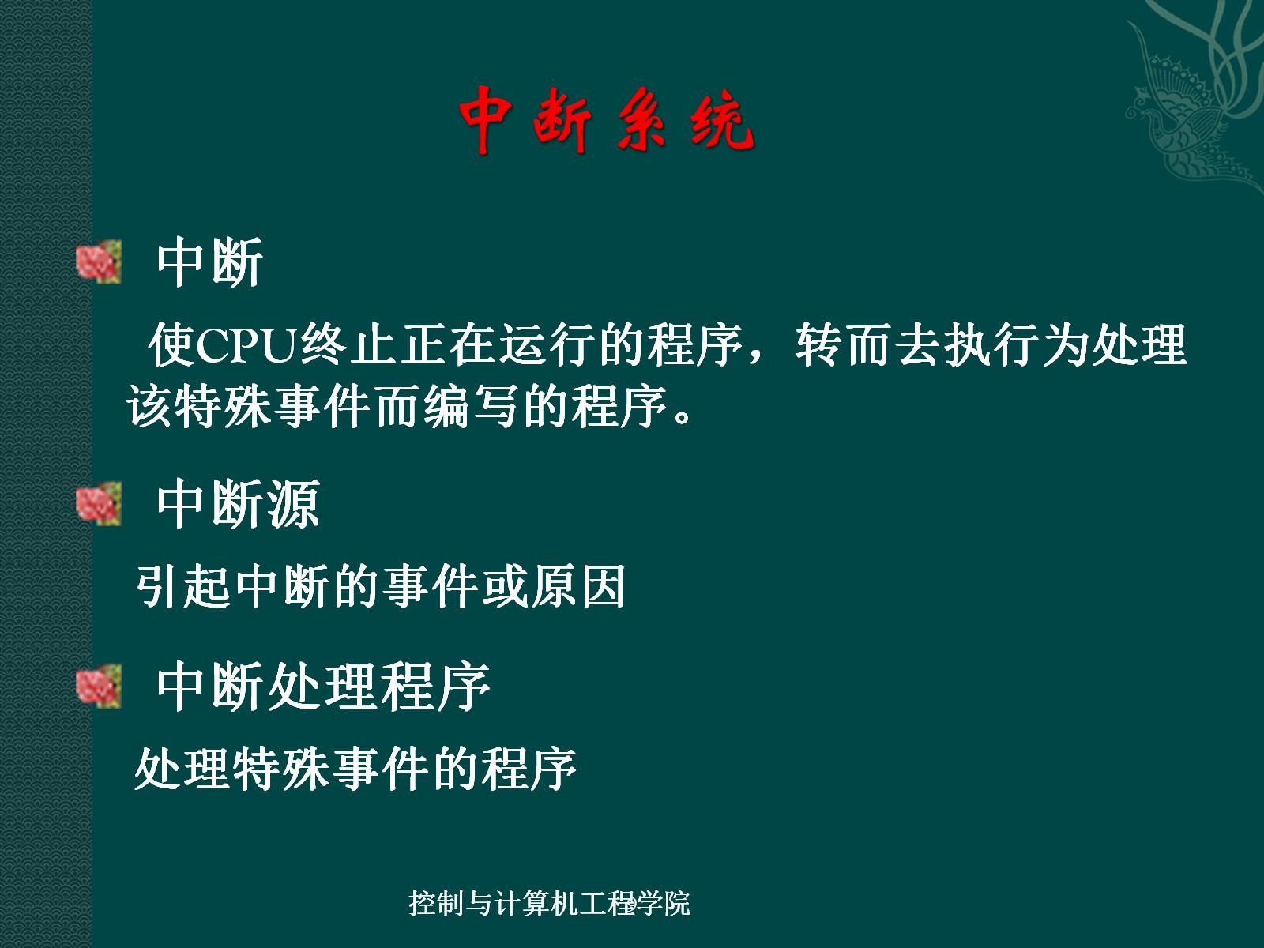
中断系统

Slide 10
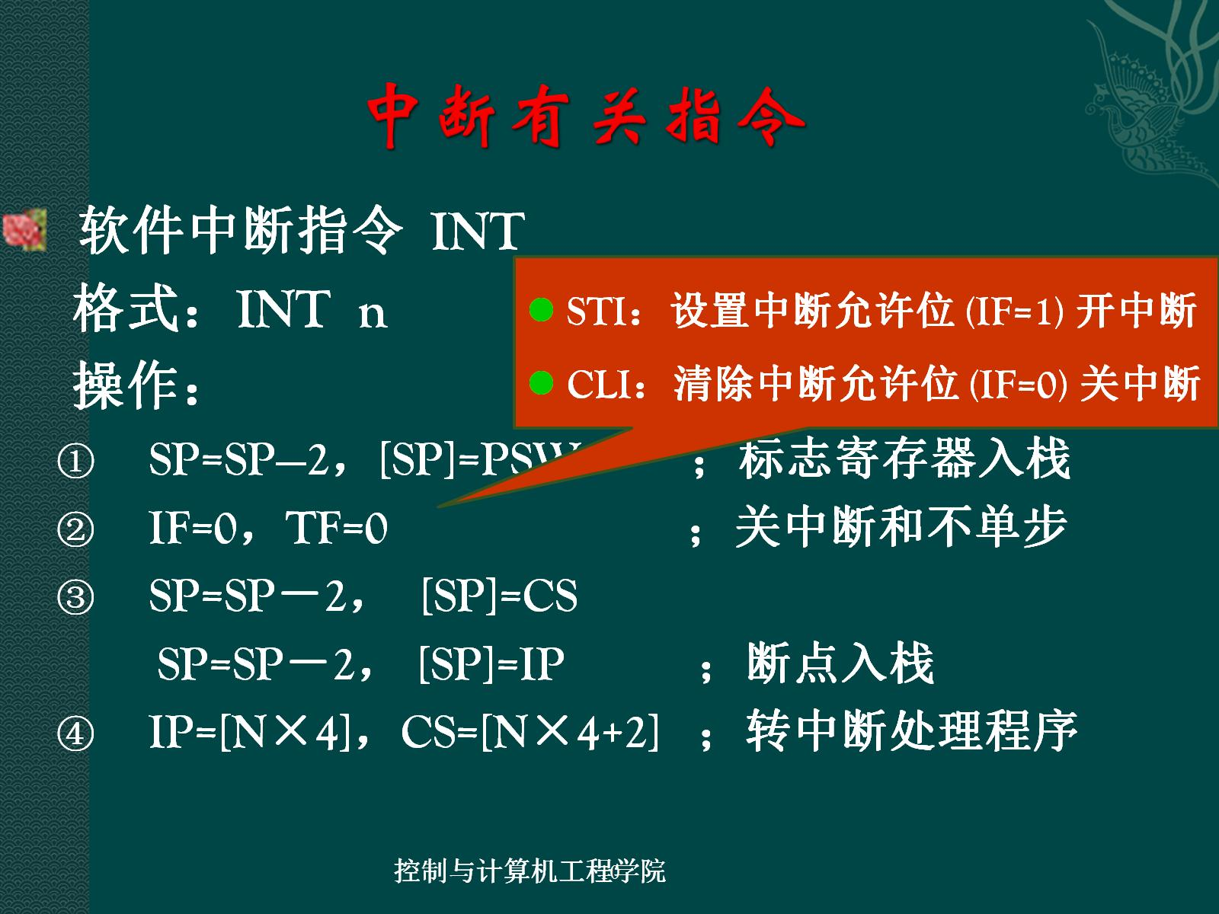
中断有关指令

Slide 11
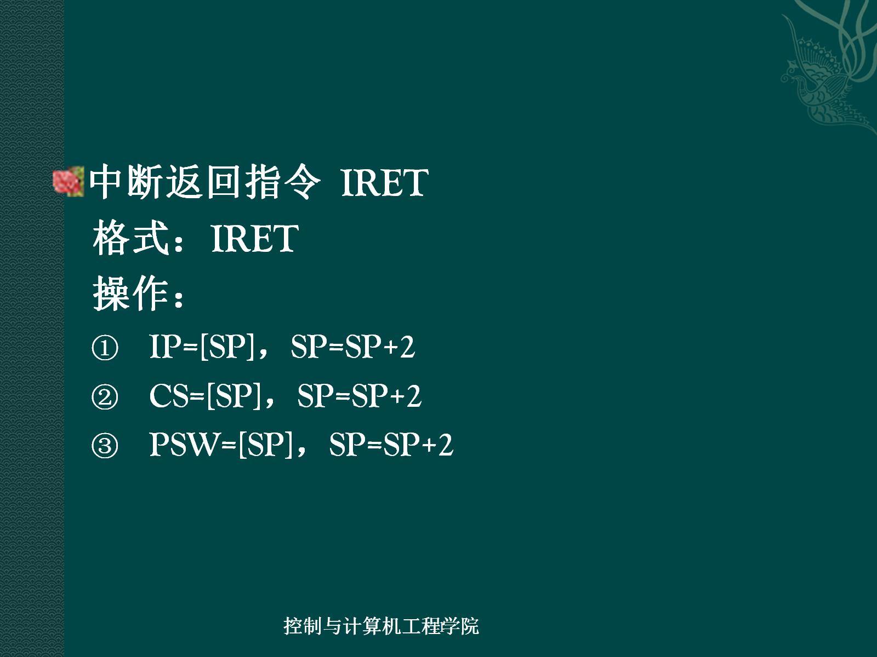

Slide 12
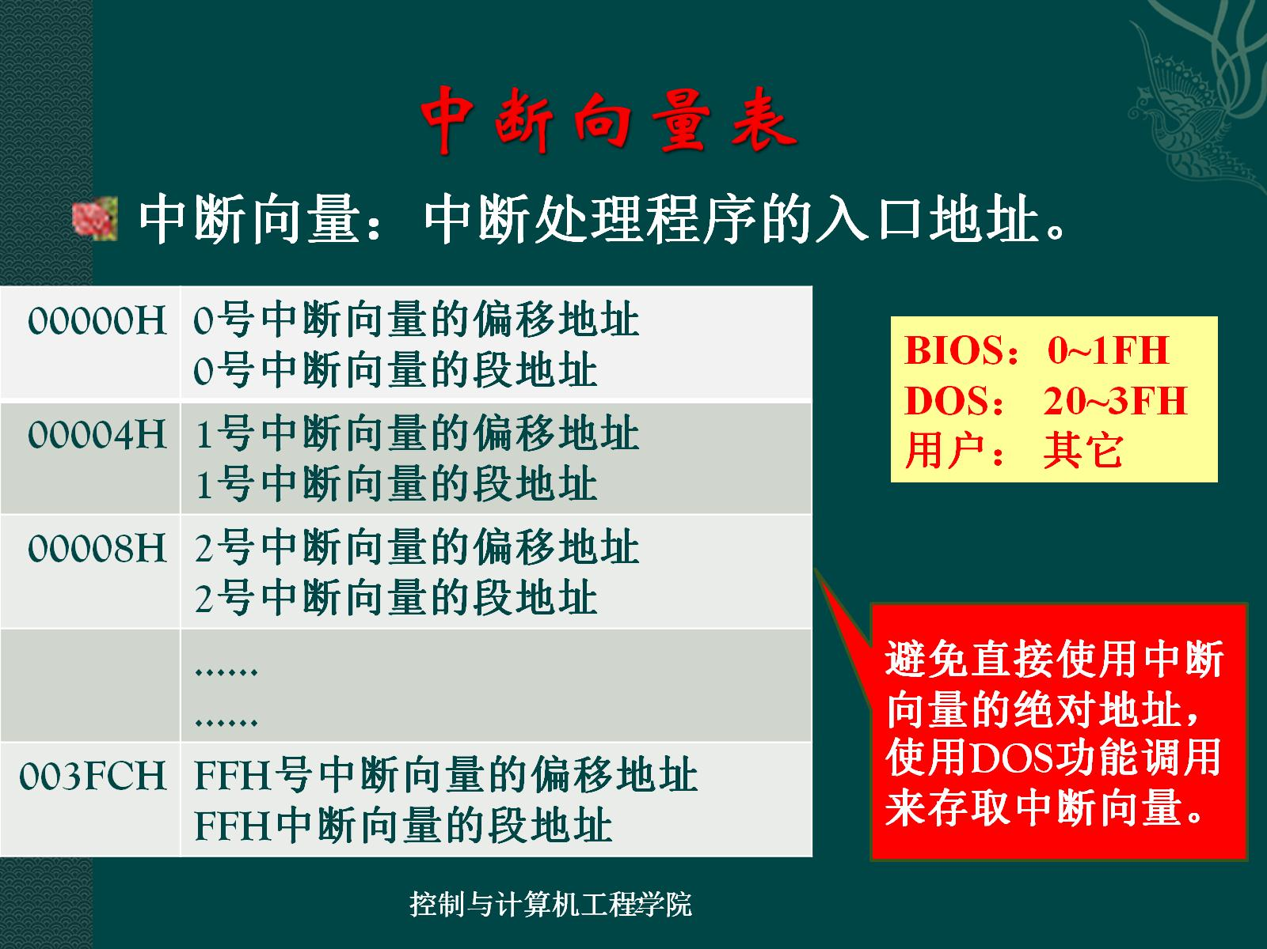
中断向量表

Slide 13
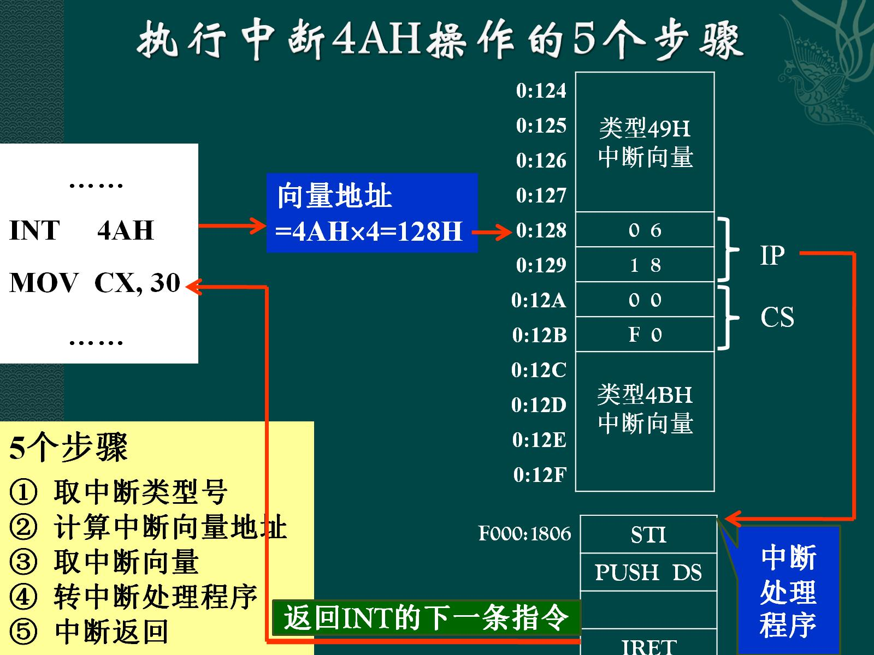
执行中断4AH操作的5个步骤

Slide 14
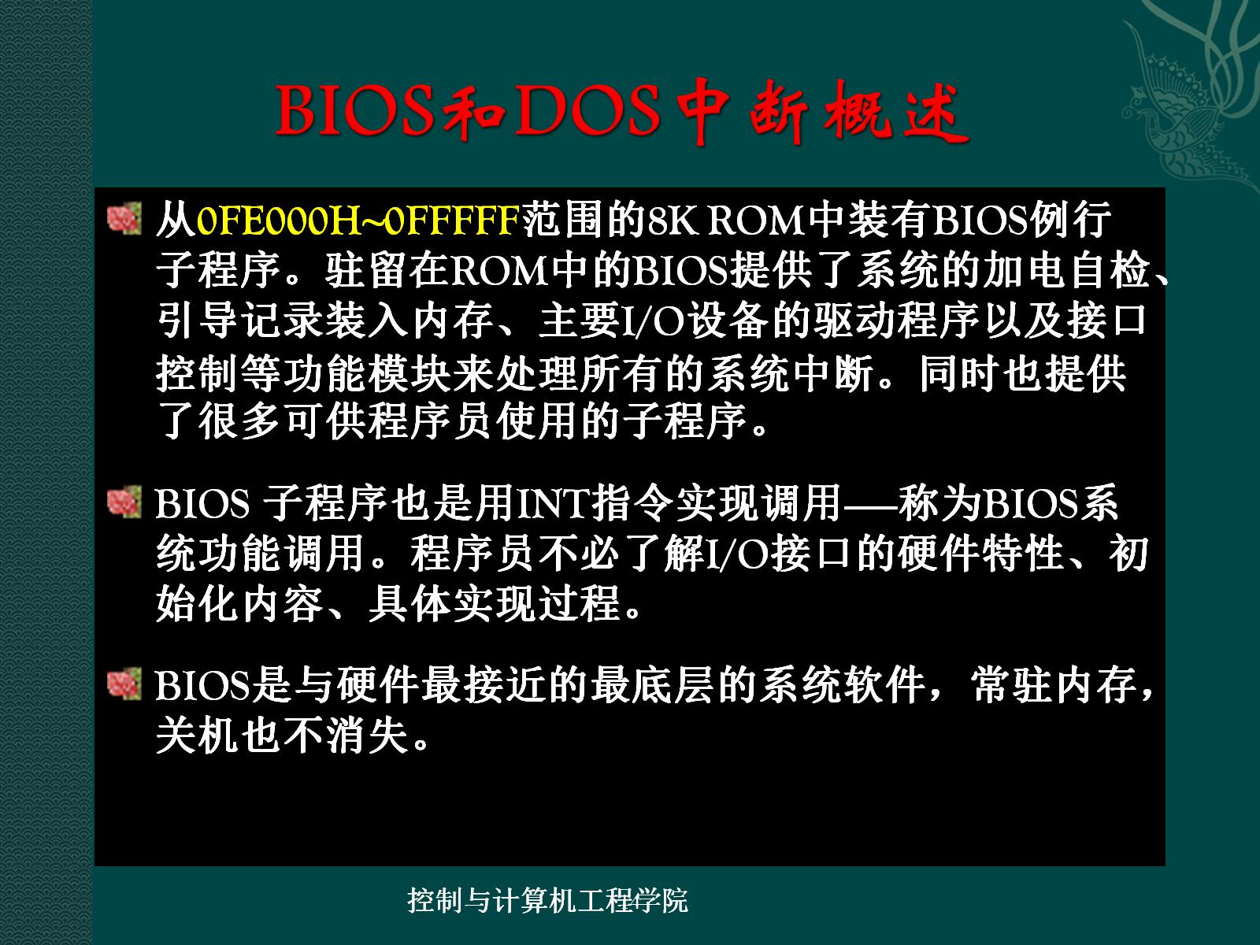
BIOS和DOS中断概述

Slide 15
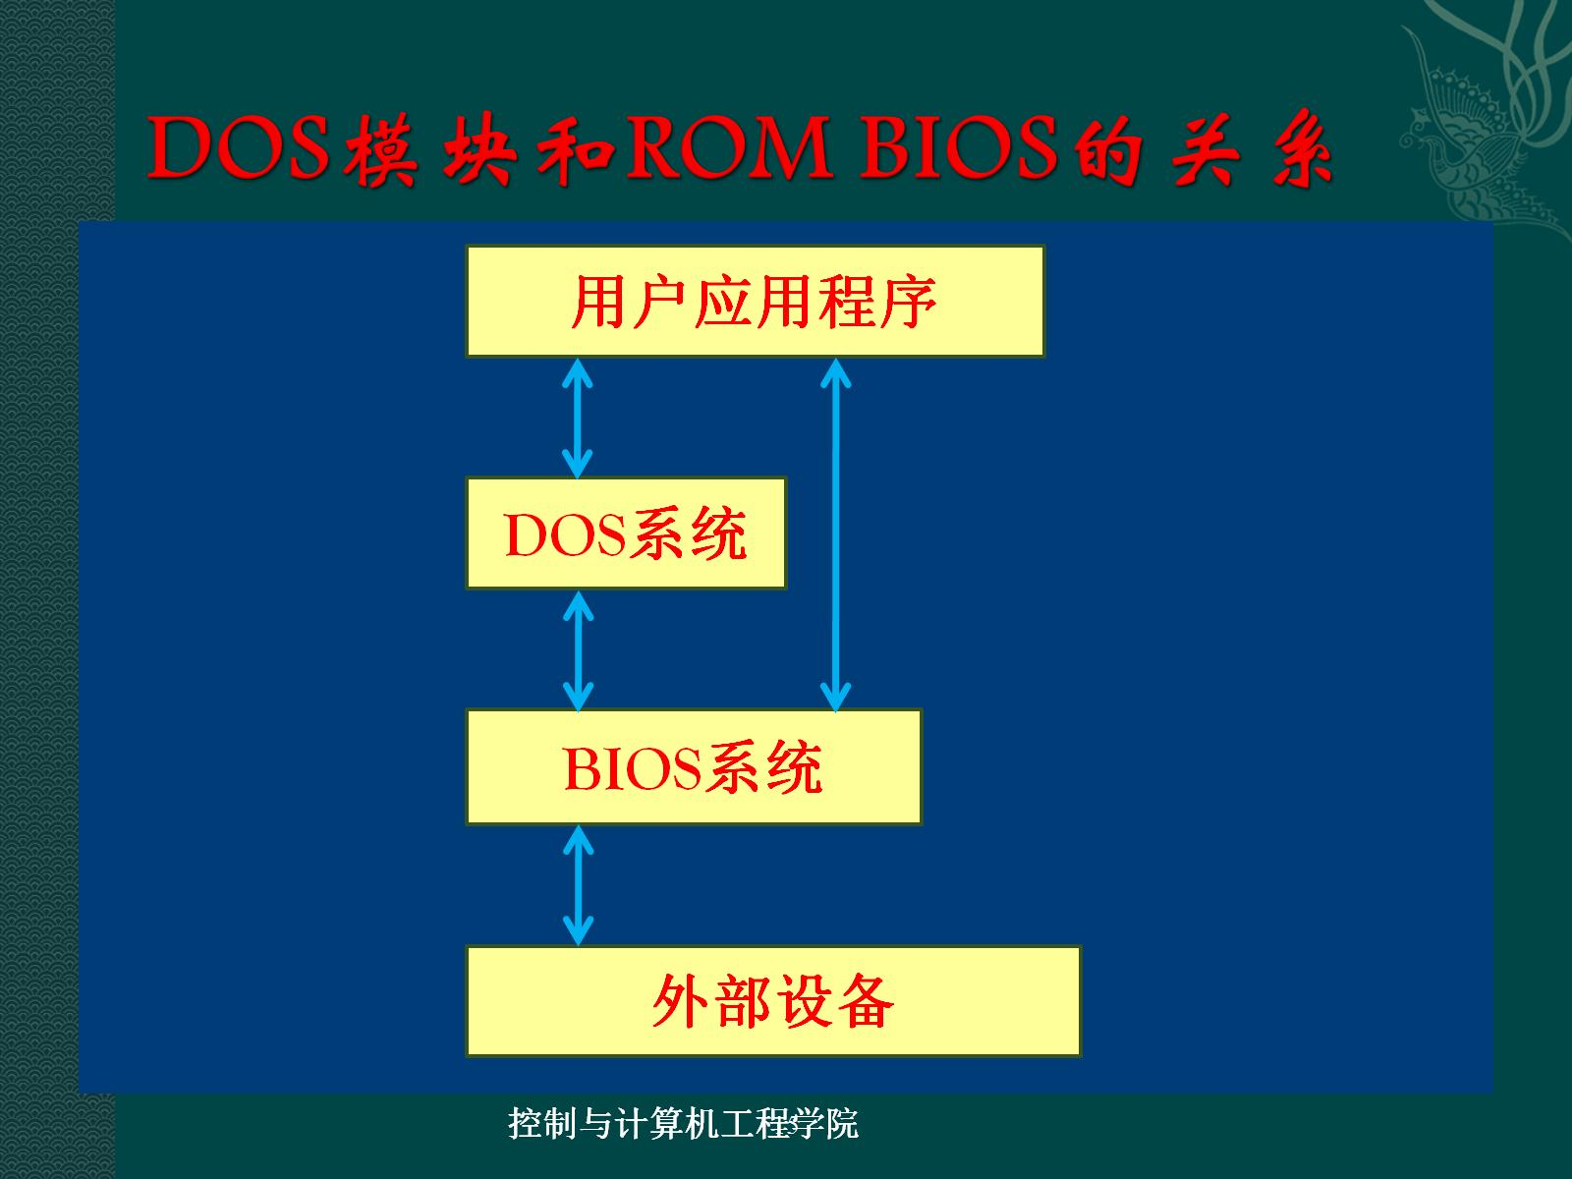
DOS模块和ROM BIOS的关系

Slide 16
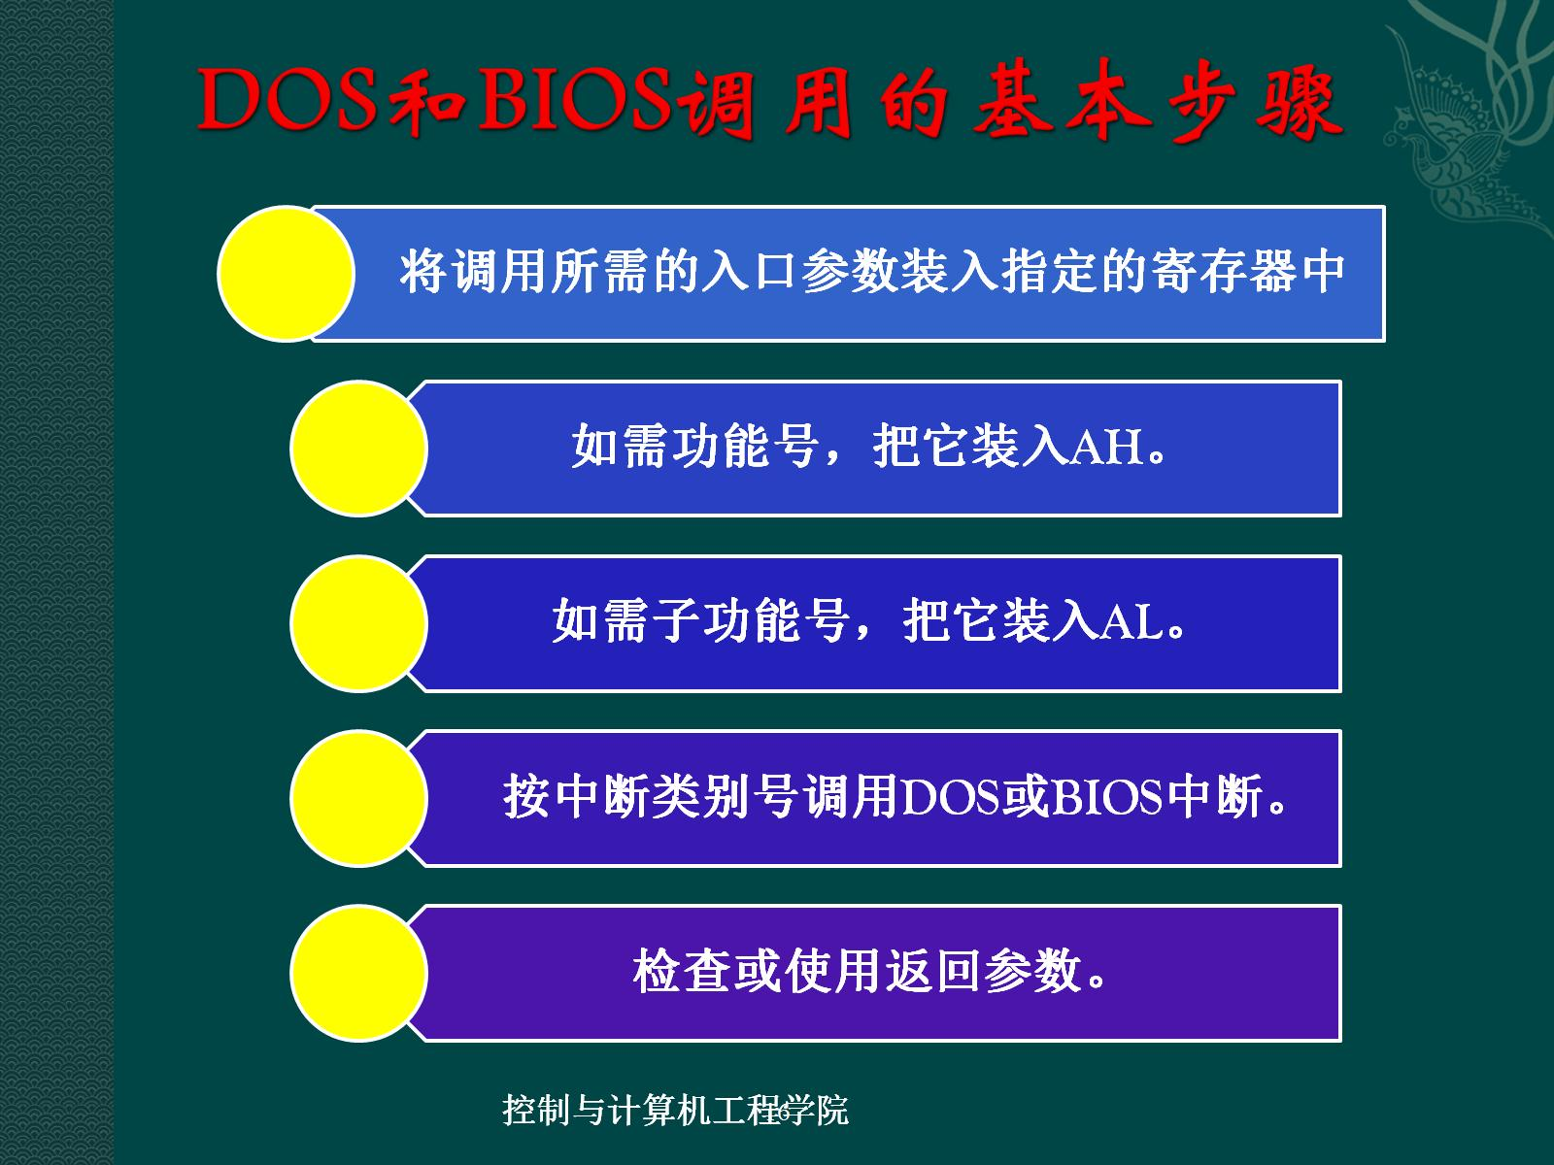
DOS和BIOS调用的基本步骤

Slide 17
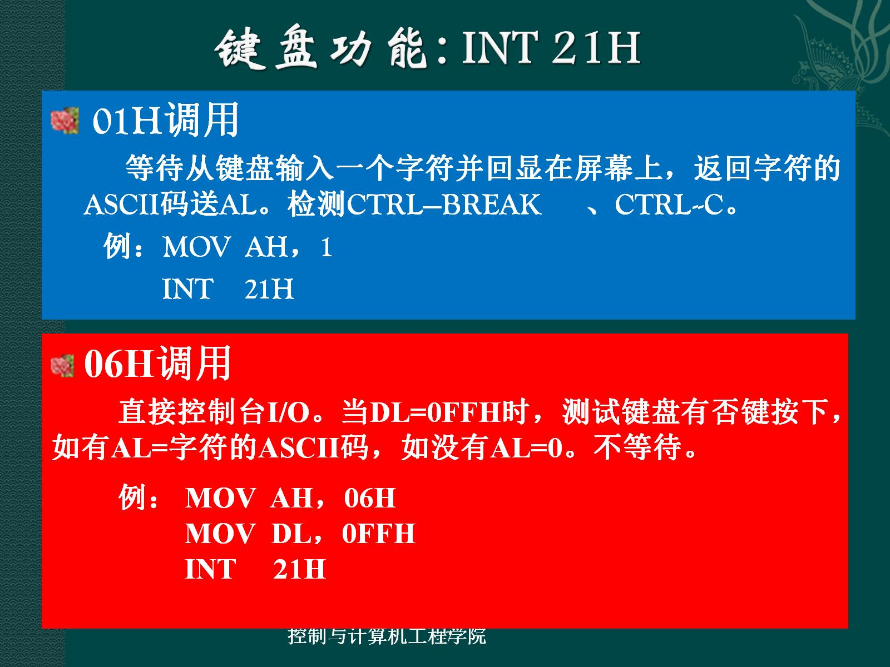
键盘功能: INT 21H

Slide 18
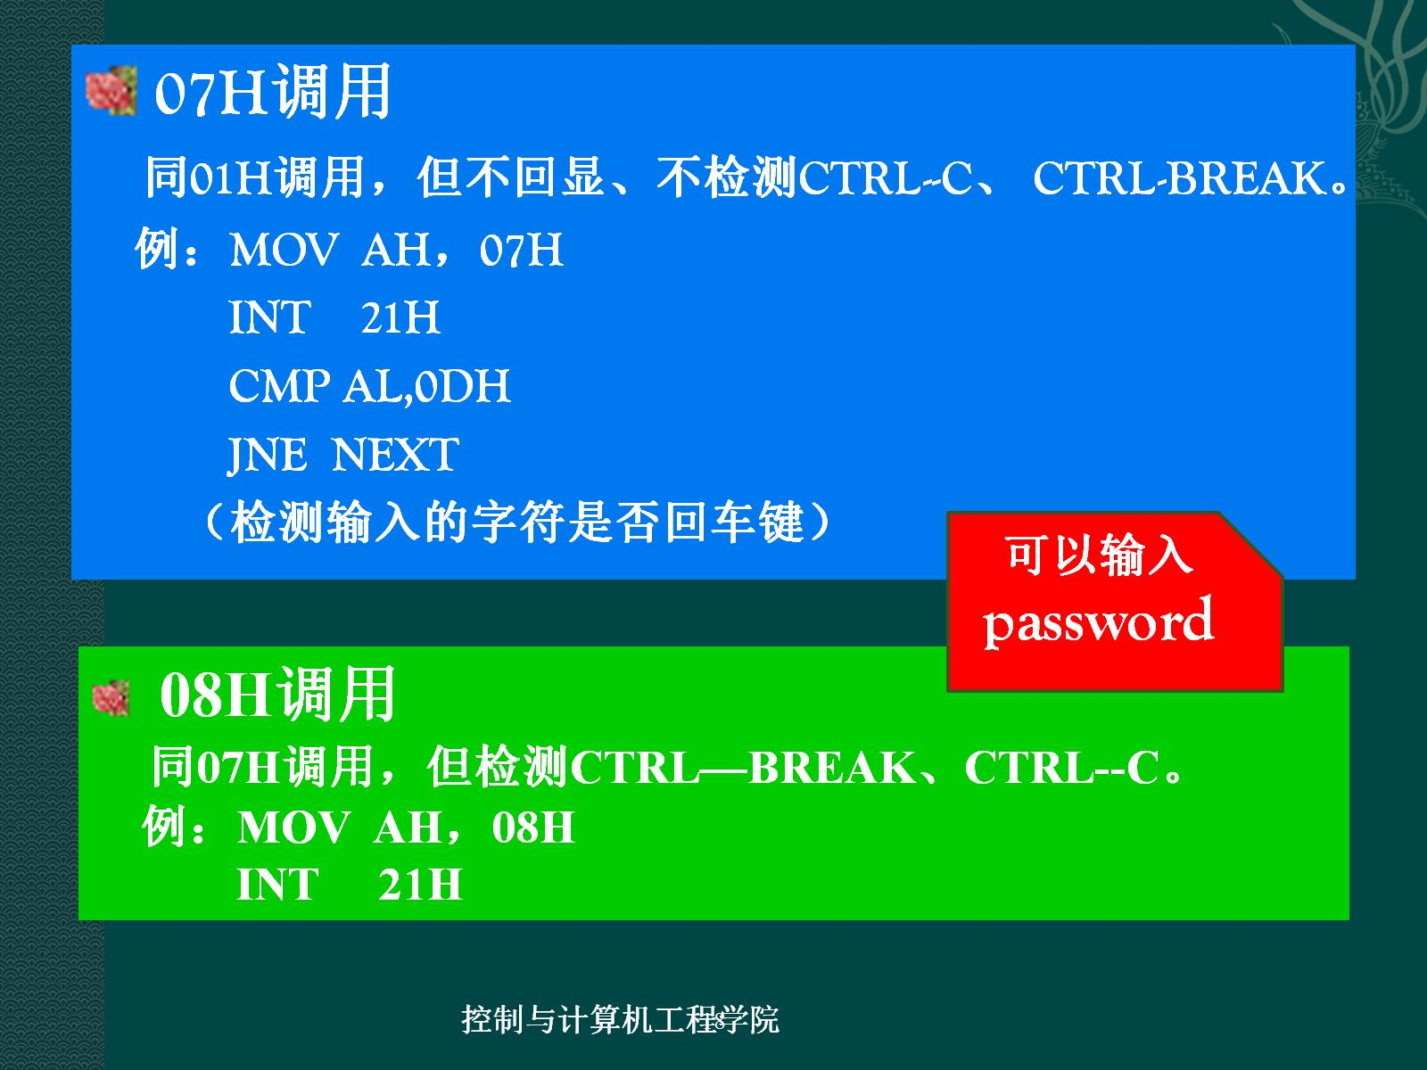

Slide 19
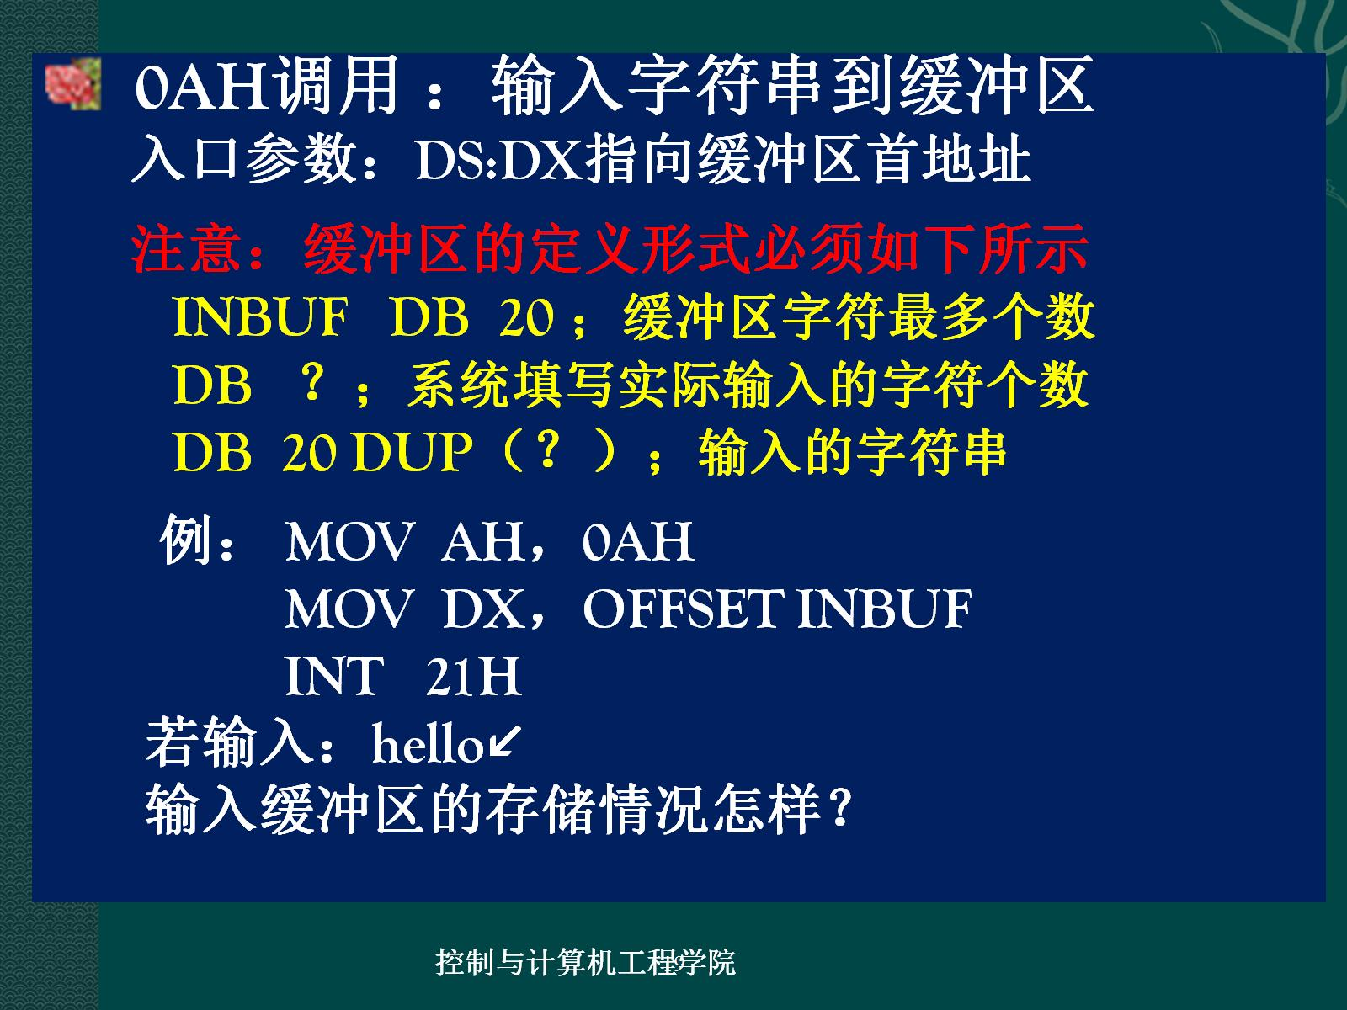

Slide 20
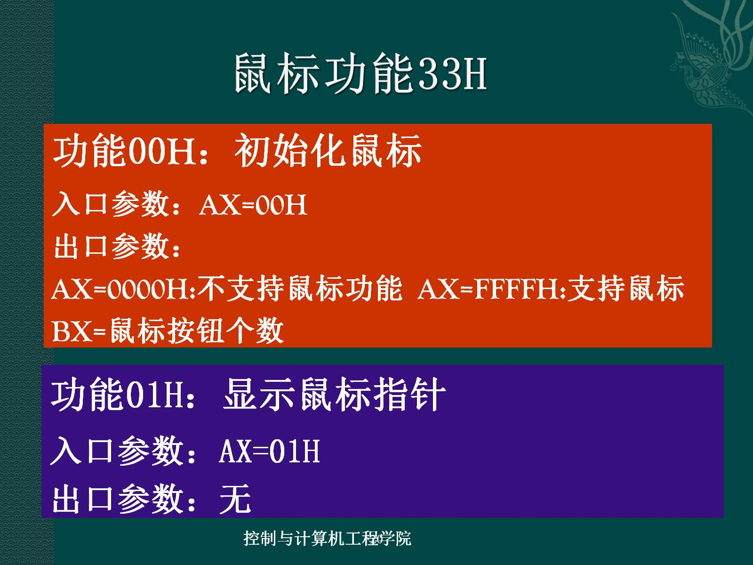
鼠标功能33H

Slide 21
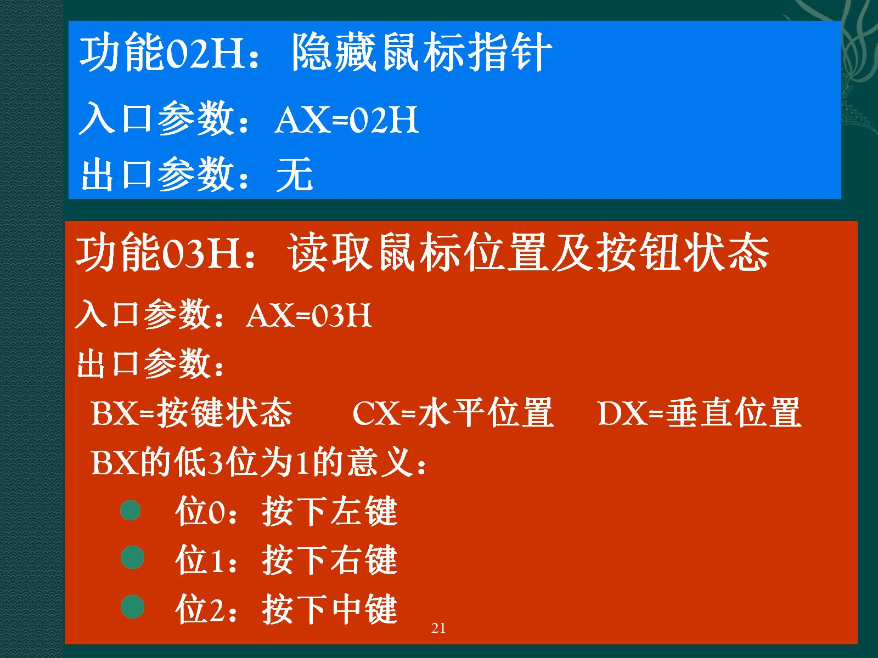

Slide 22
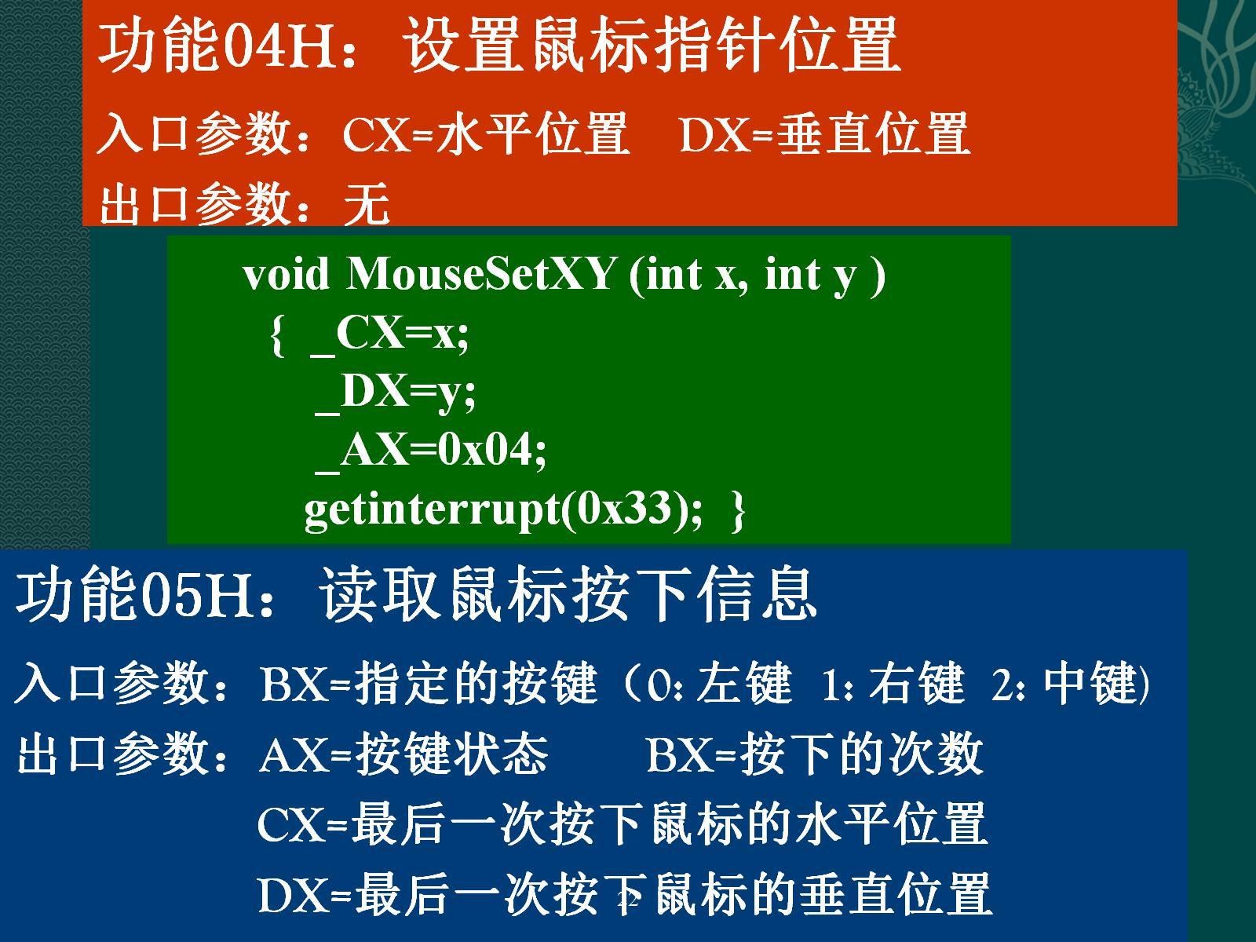

Slide 23
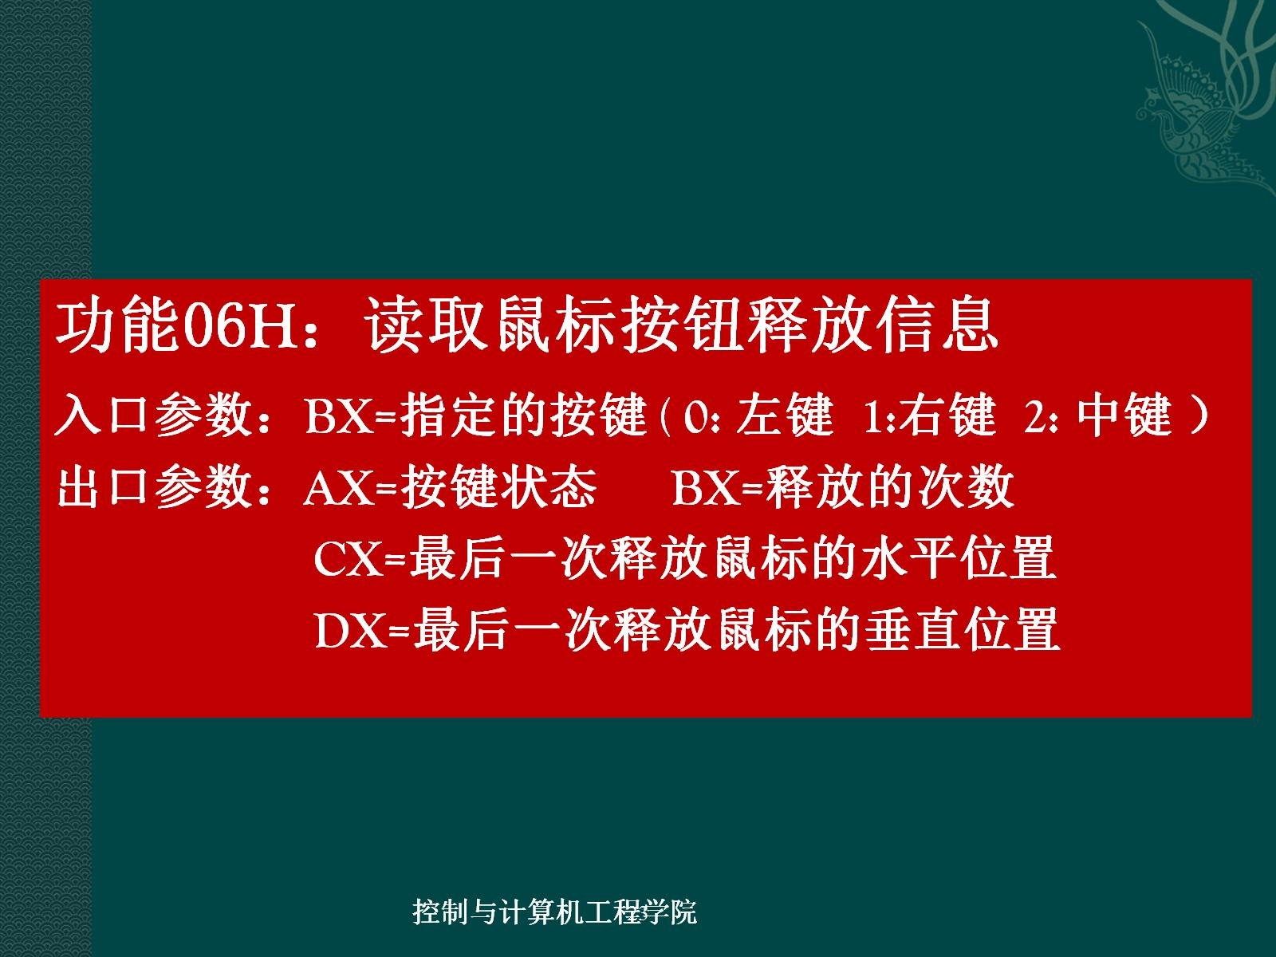

Slide 24
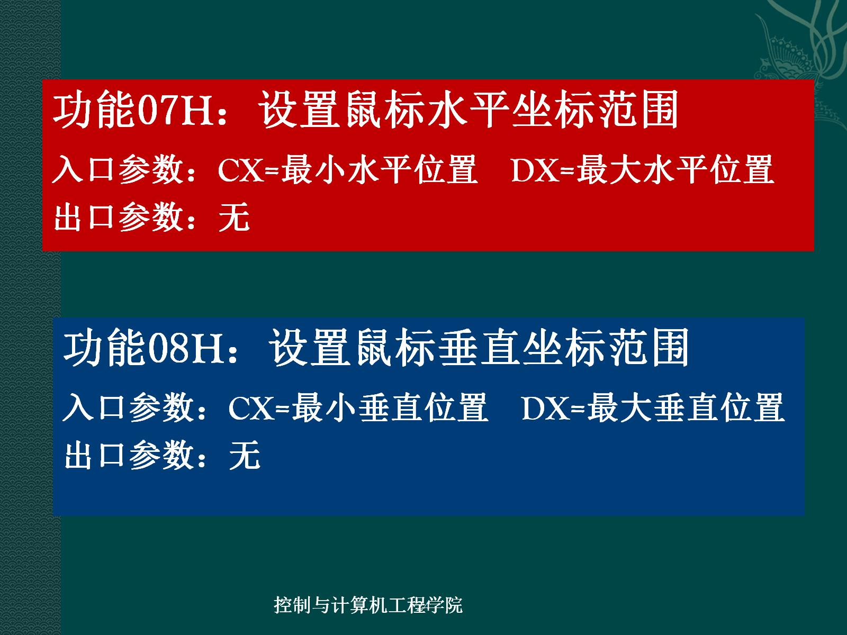

Slide 25
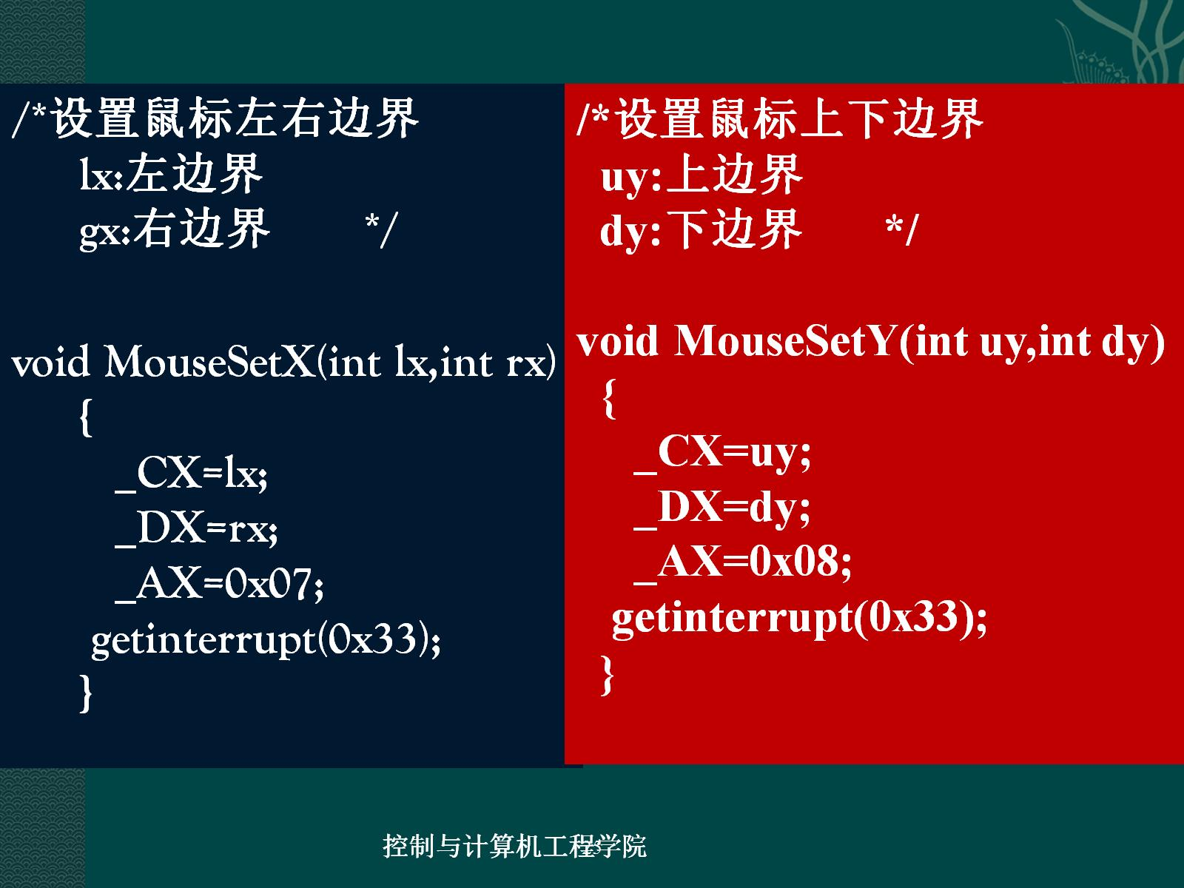

Slide 26
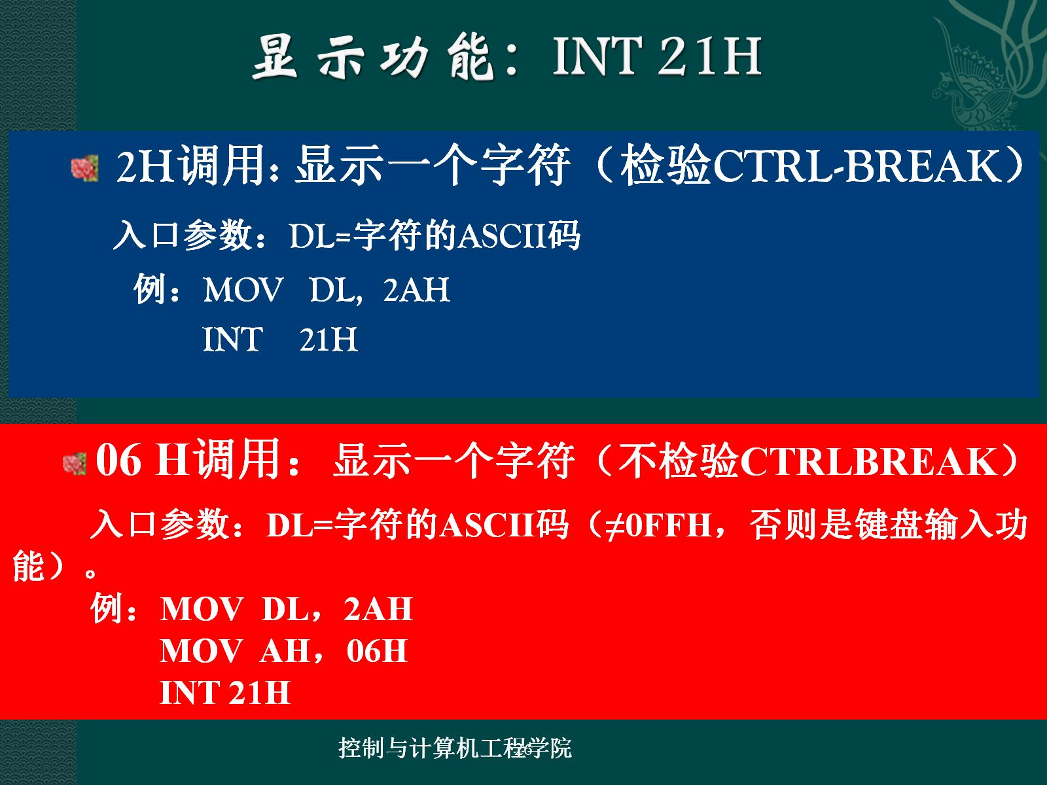
显示功能: INT 21H

Slide 27
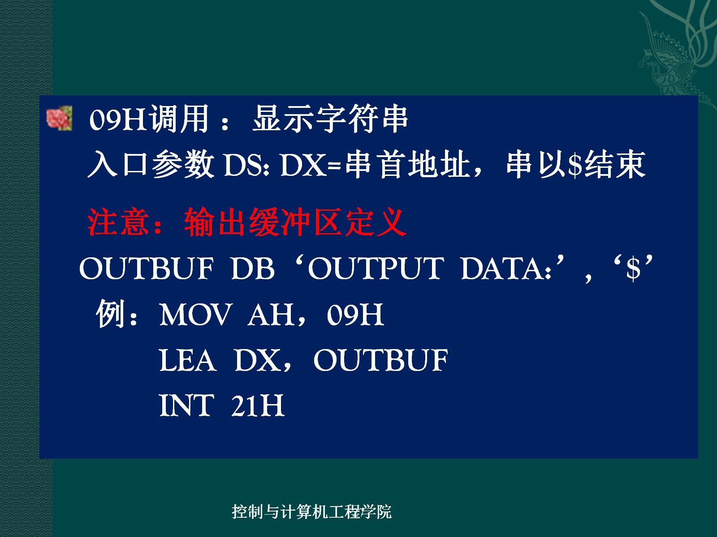

Slide 28
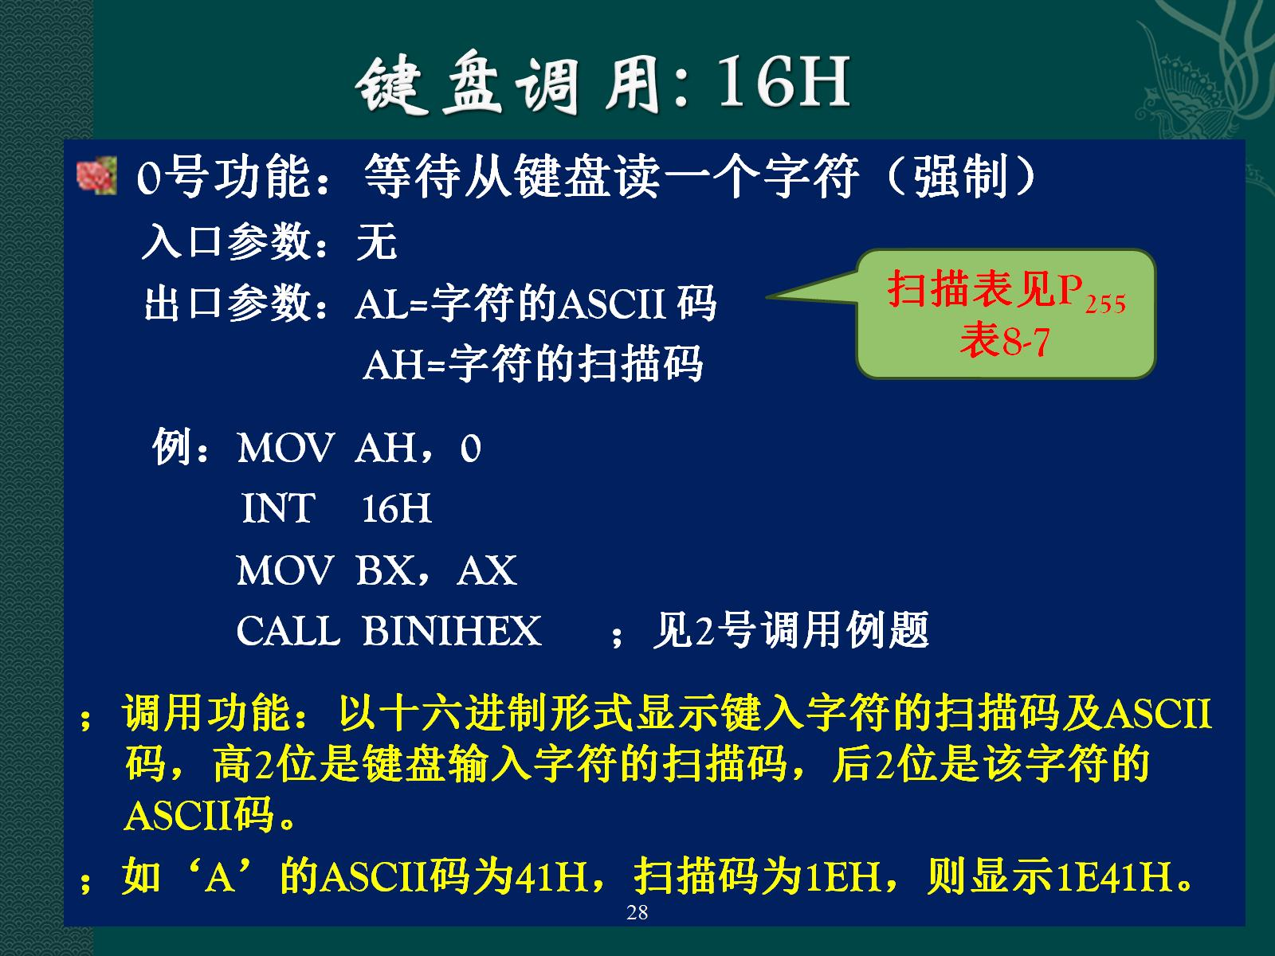
键盘调用: 16H

Slide 29
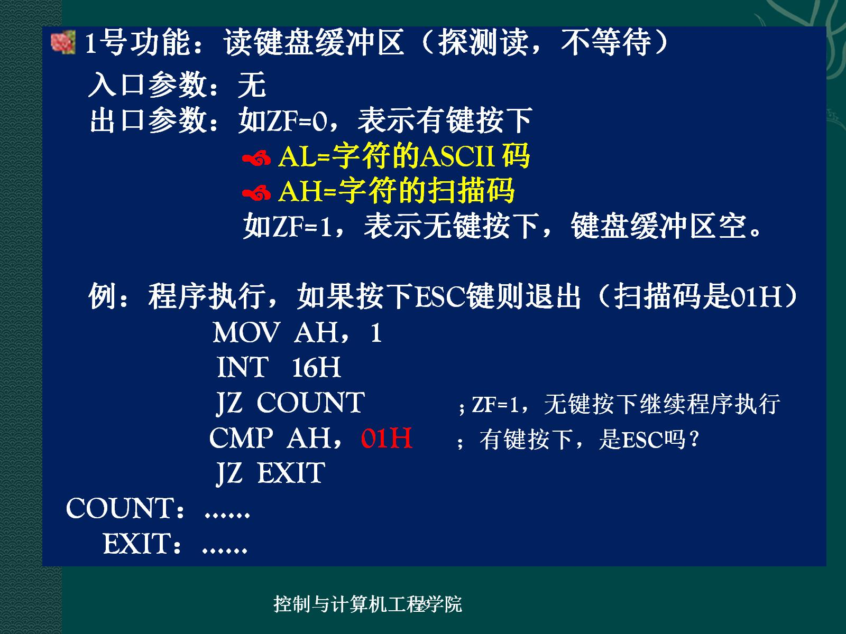

Slide 30
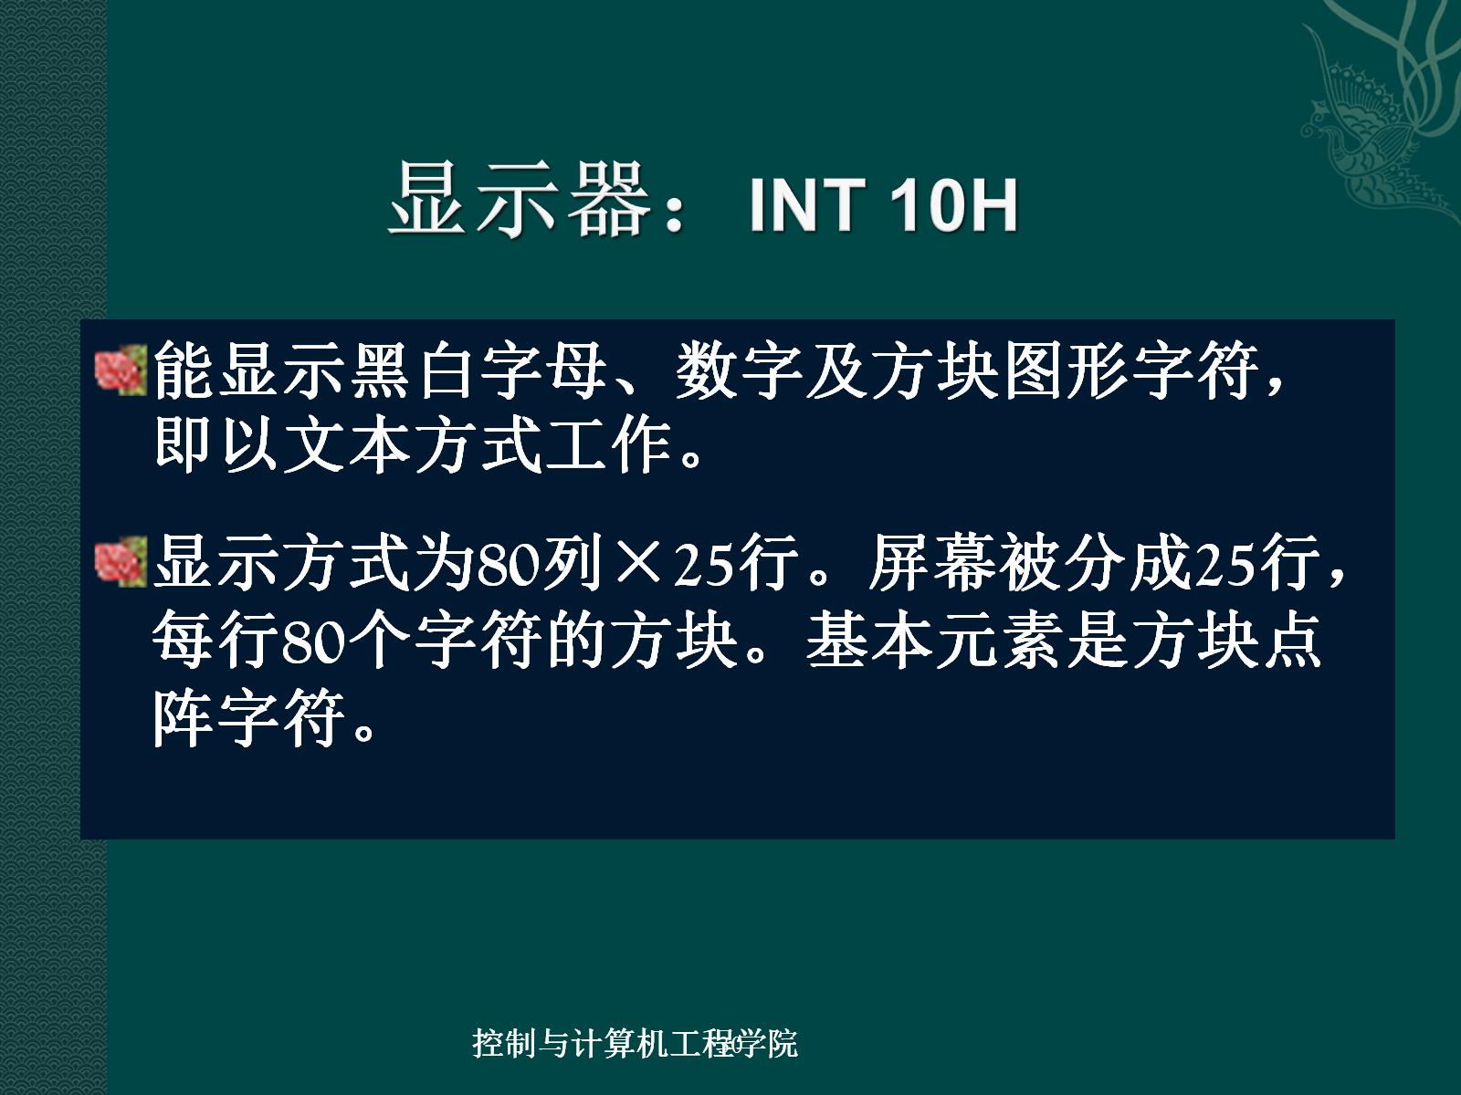
显示器：INT 10H

Slide 31
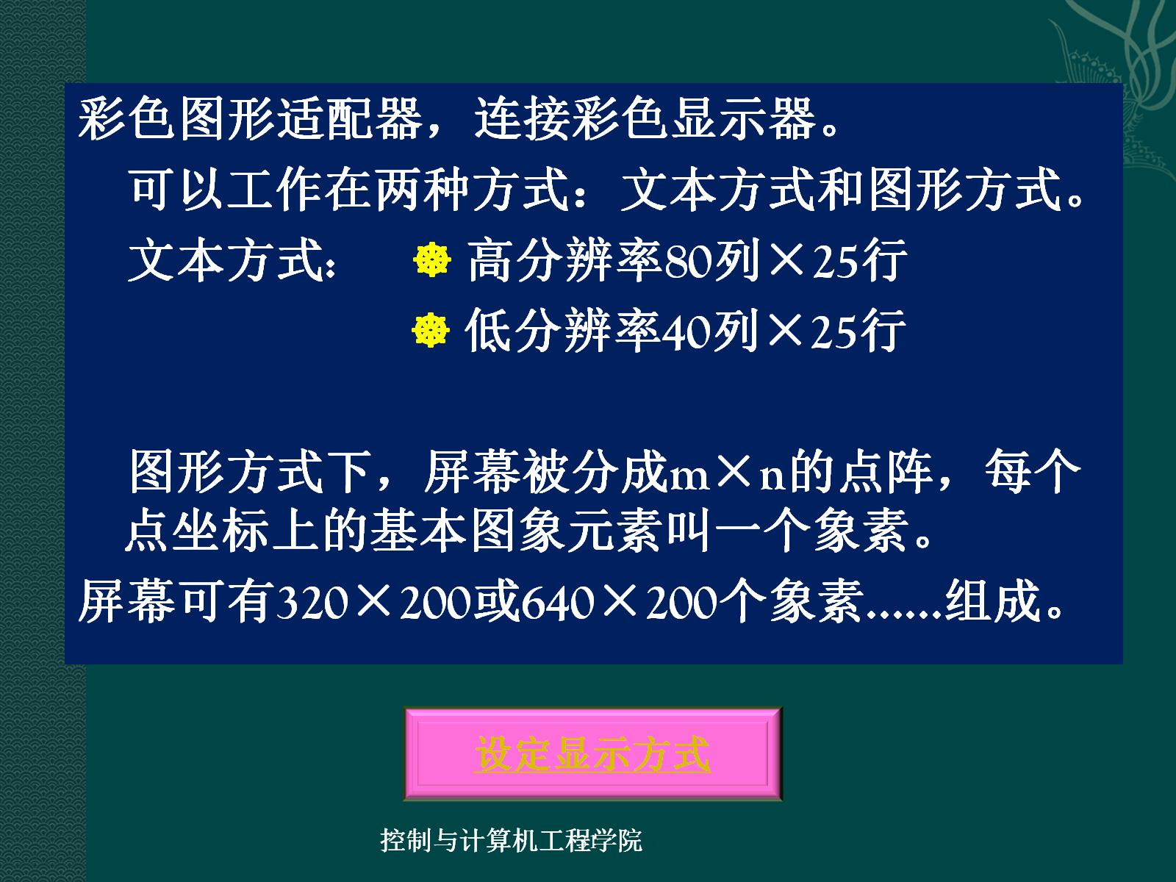

Slide 32
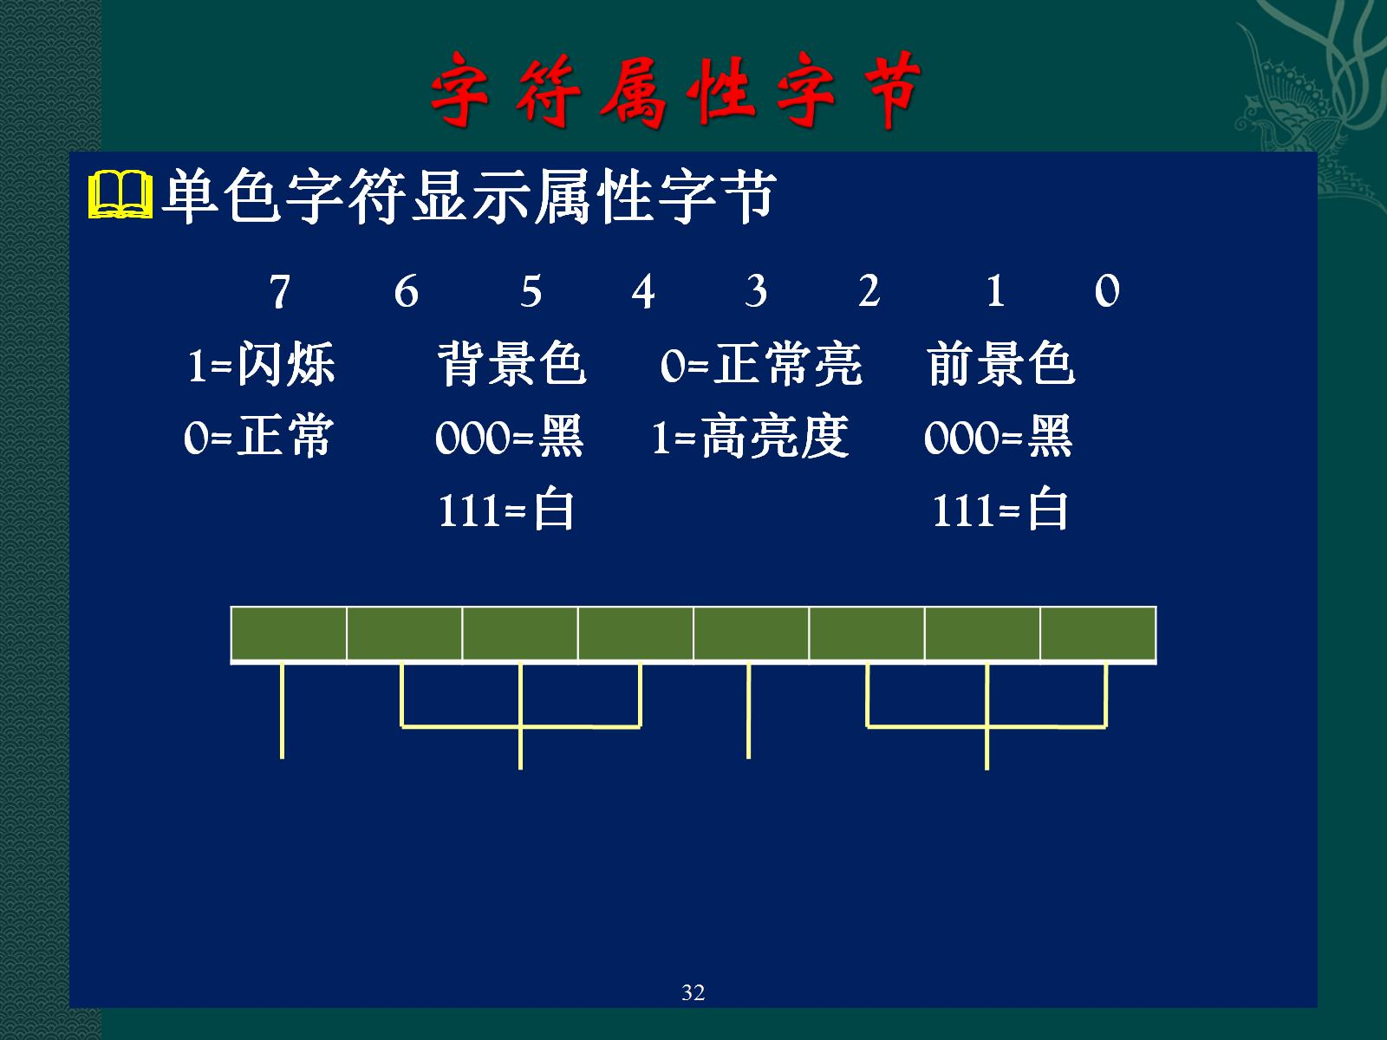
字符属性字节

Slide 33
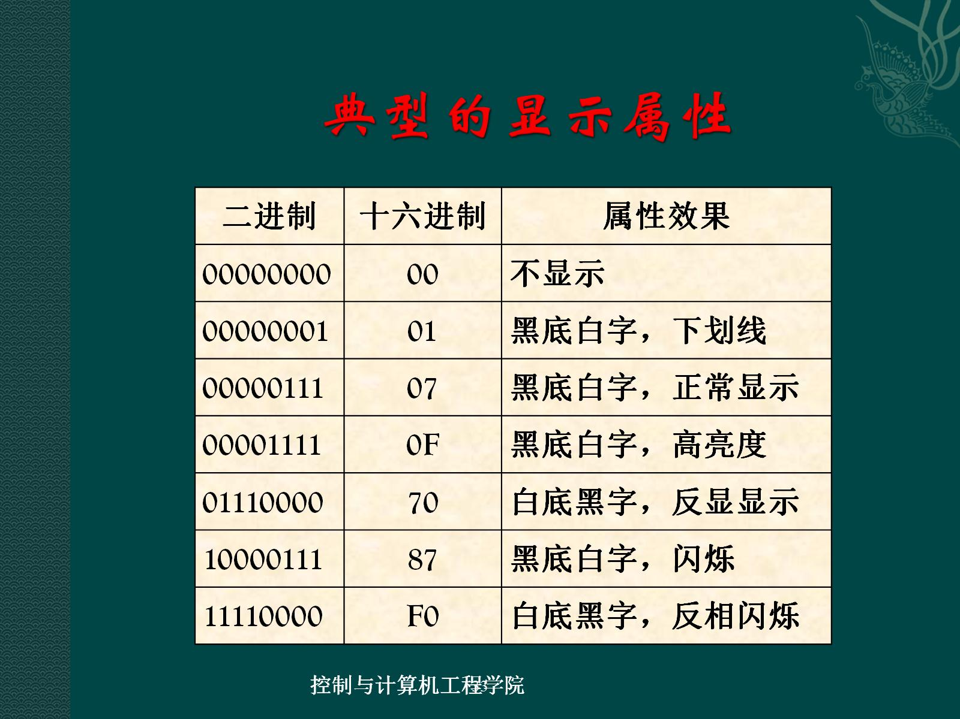
典型的显示属性

Slide 34
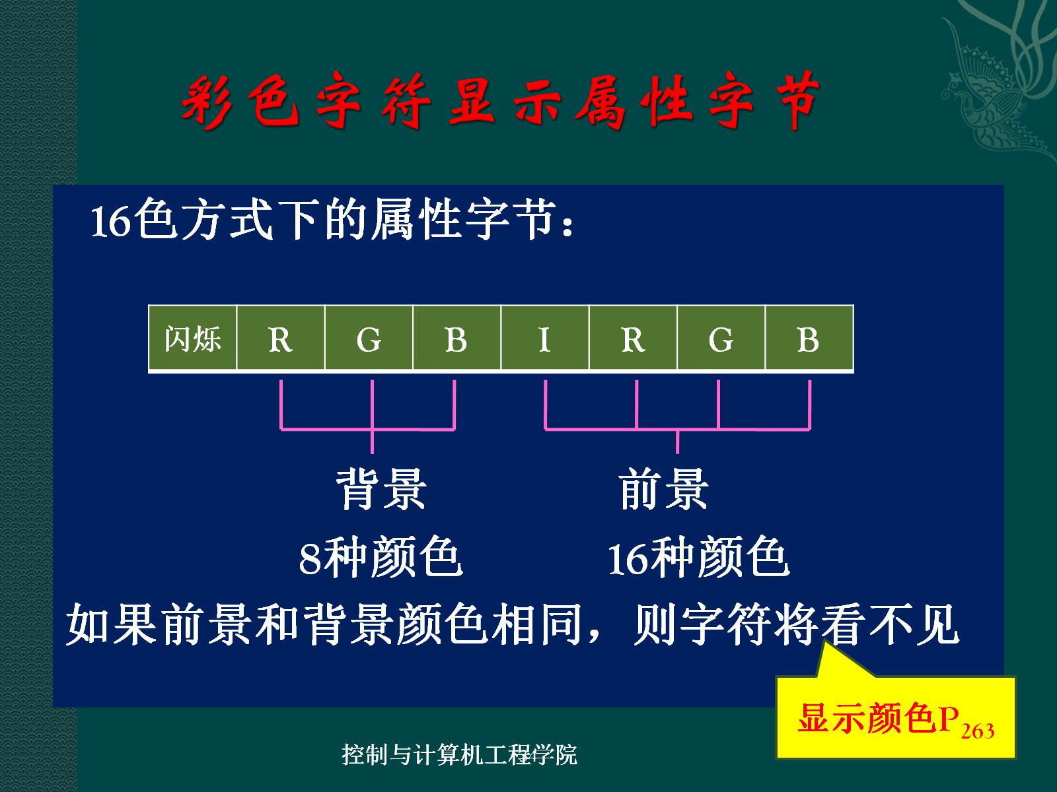
彩色字符显示属性字节

Slide 35
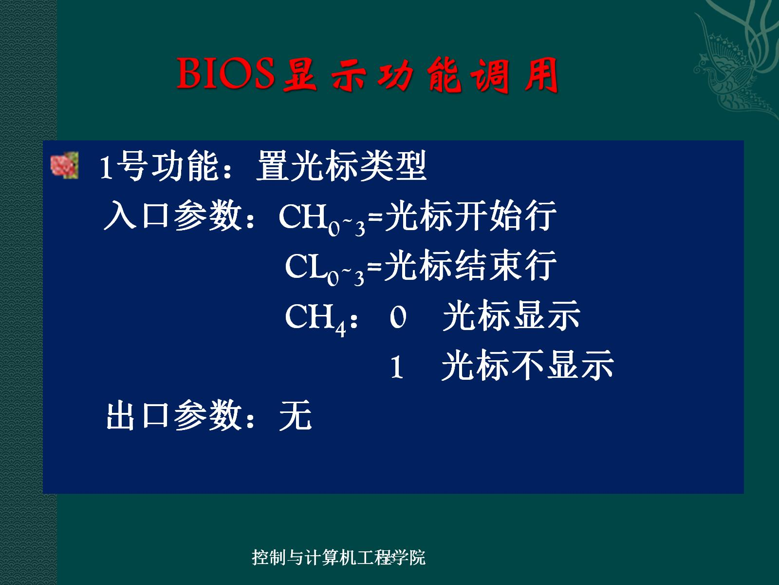
BIOS显示功能调用

Slide 36
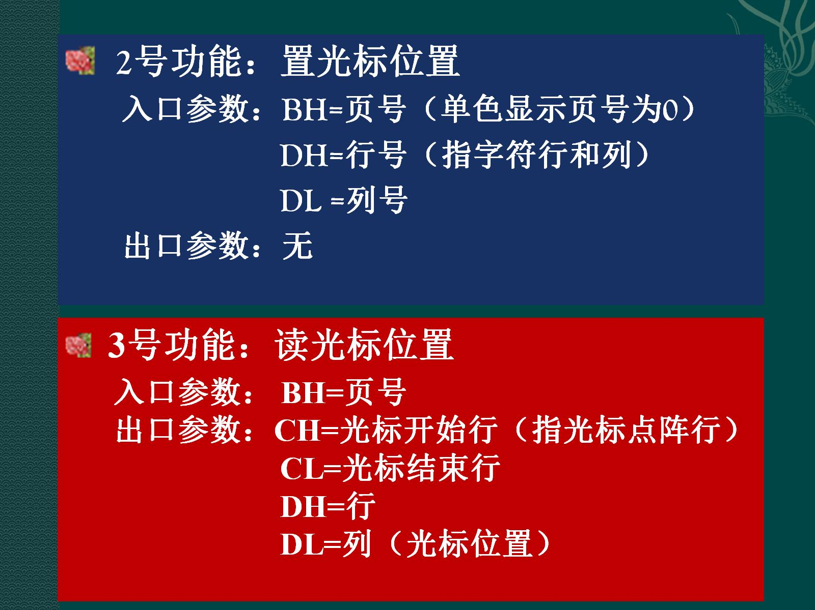

Slide 37
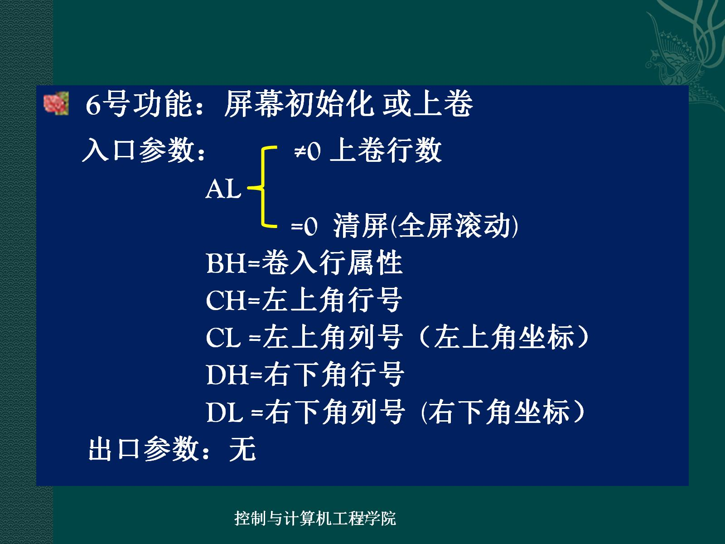

Slide 38
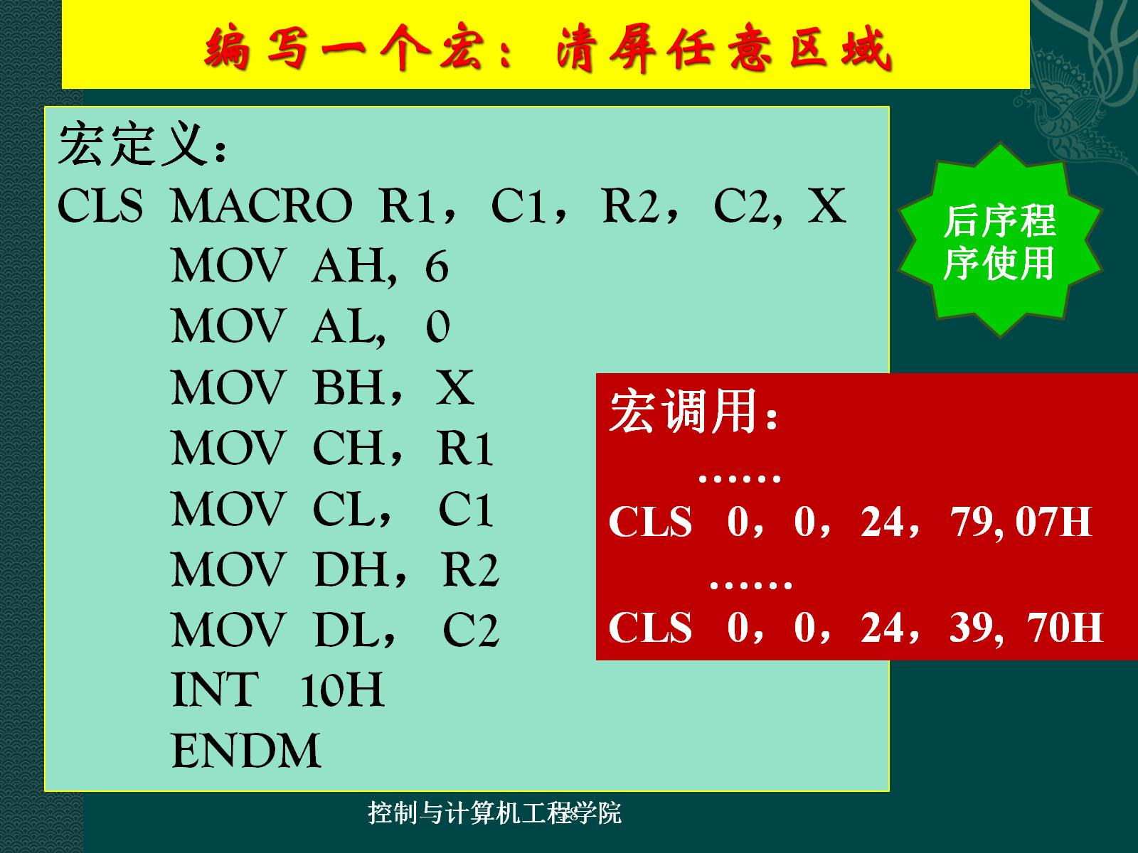
编写一个宏：清屏任意区域

Slide 39
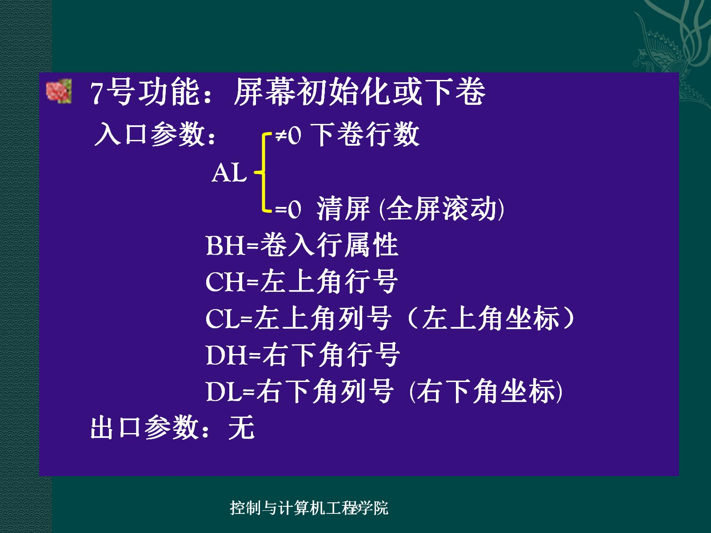

Slide 40
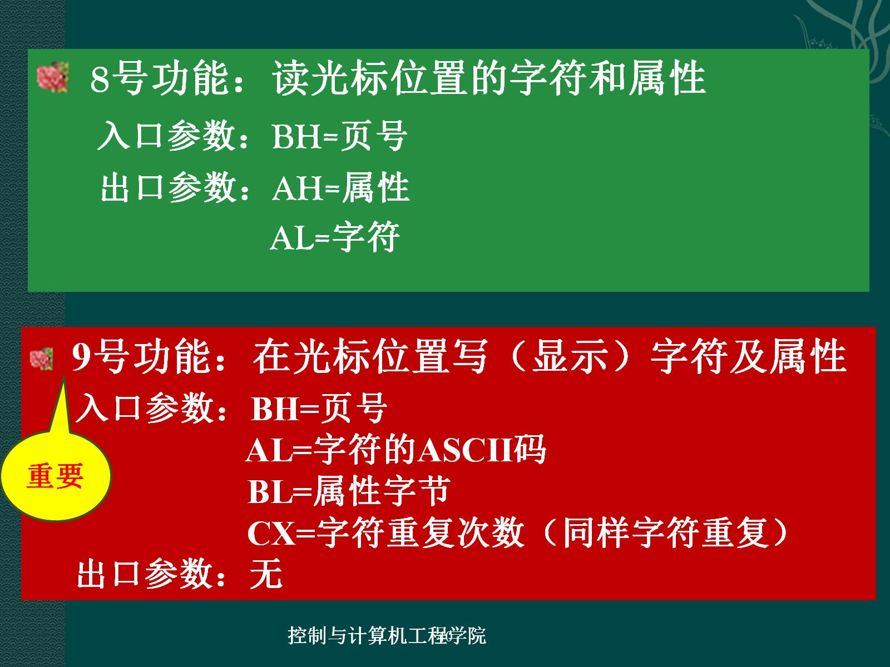

Slide 41
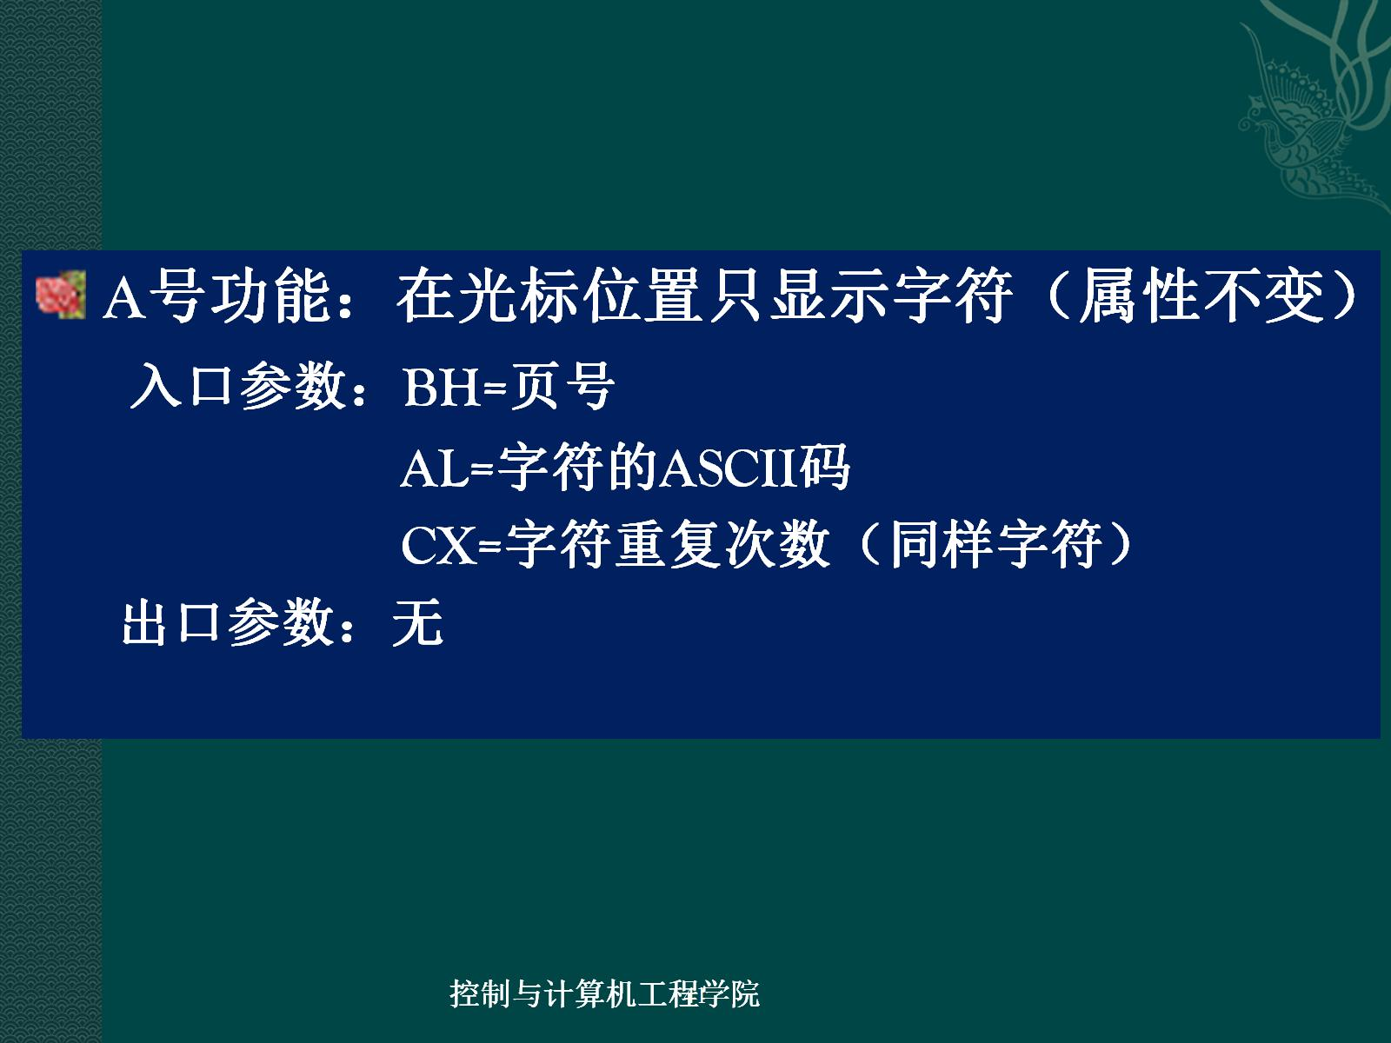

Slide 42
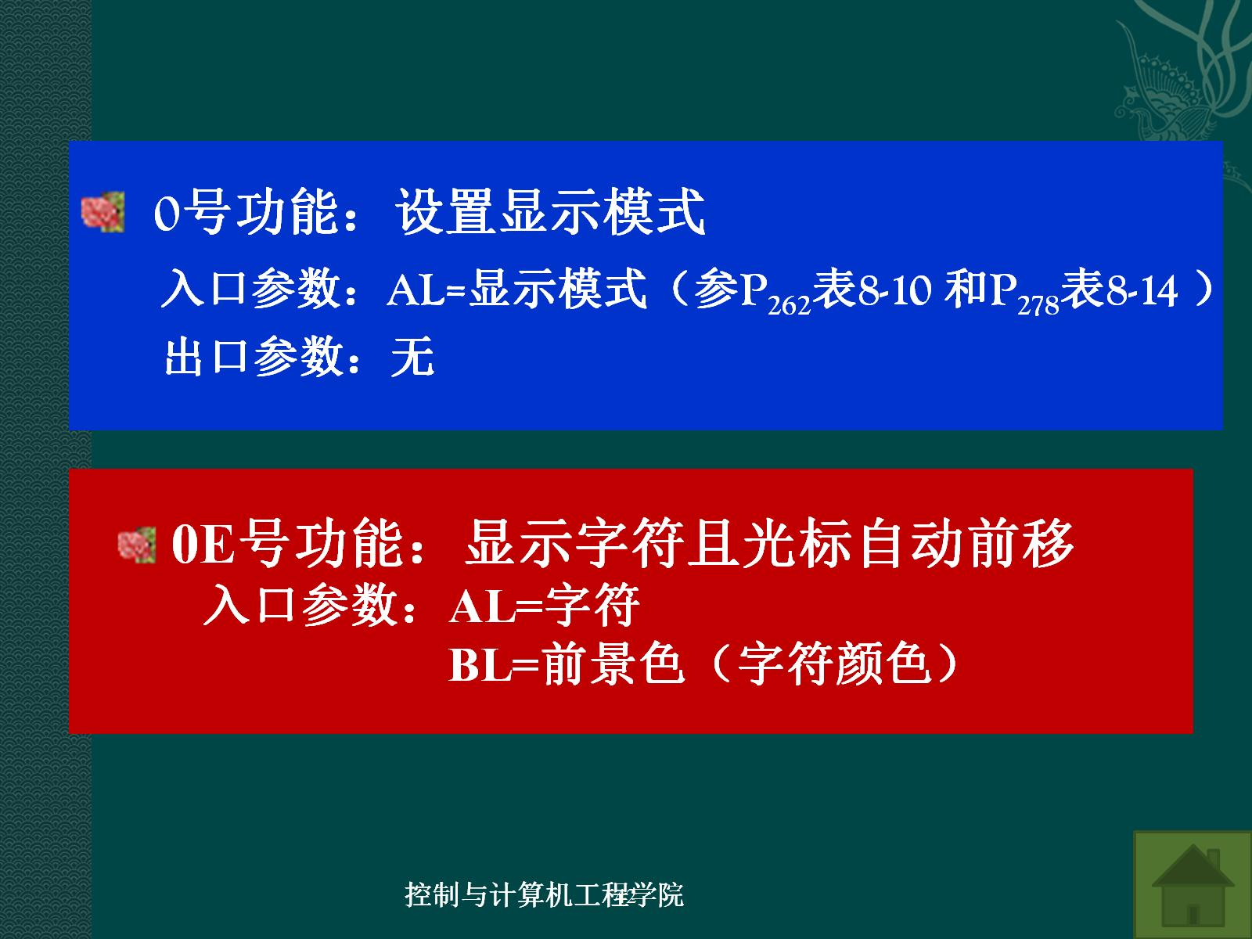

Slide 43
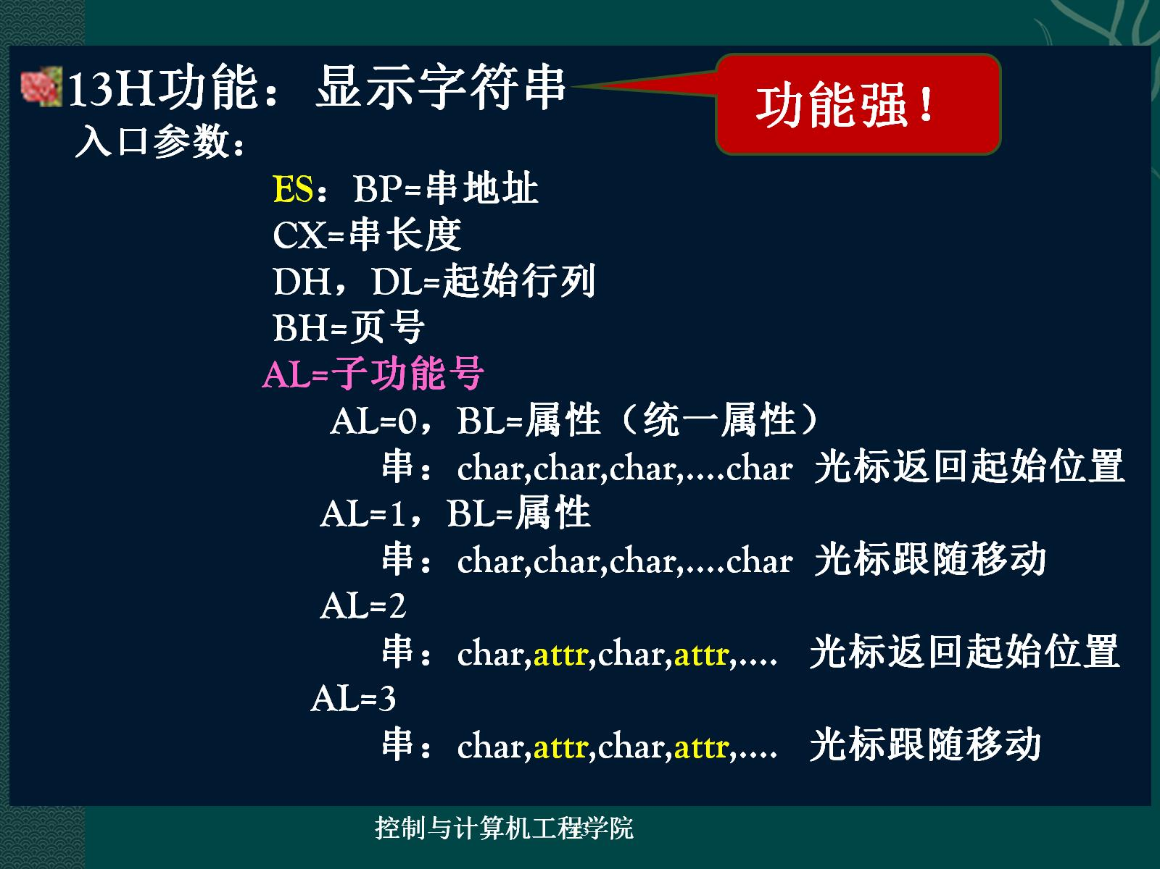

Slide 44
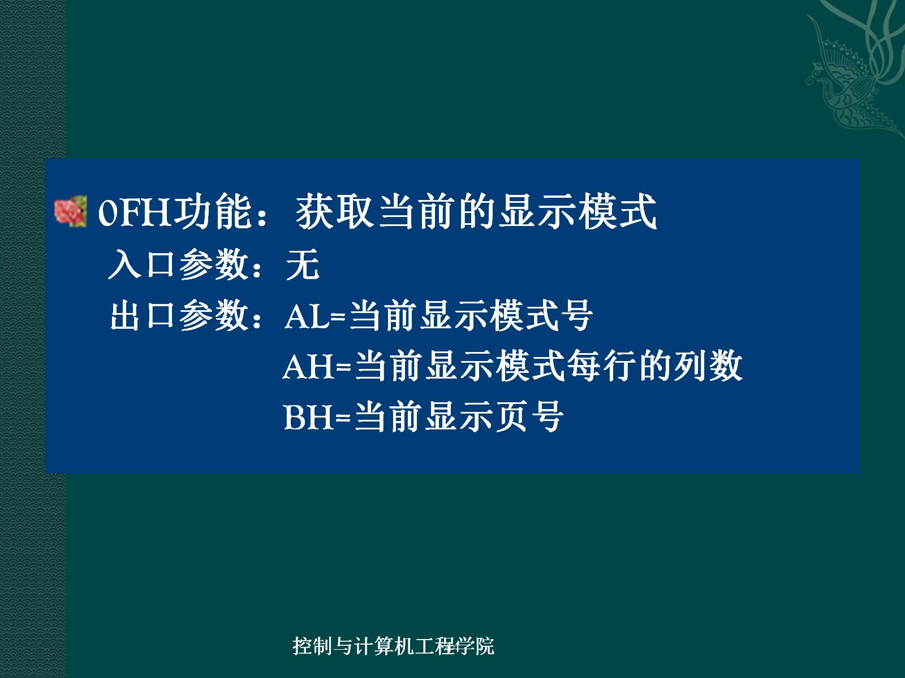

Slide 45
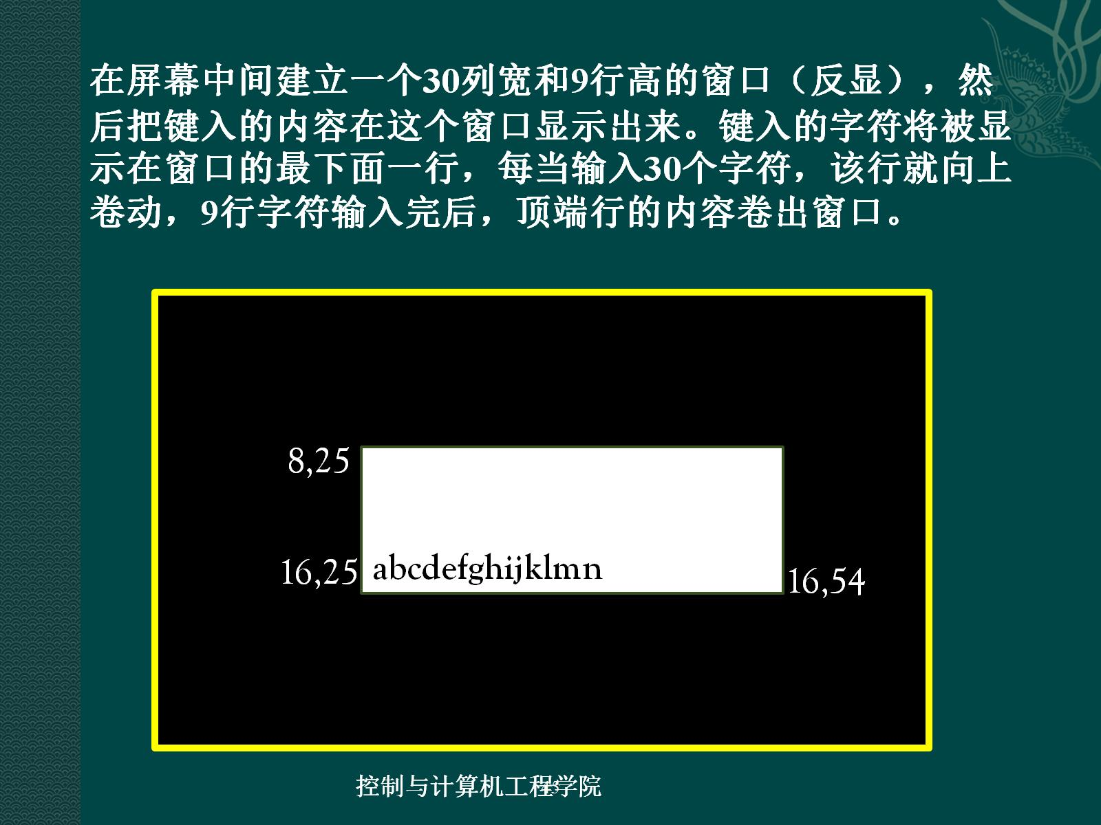

Slide 46
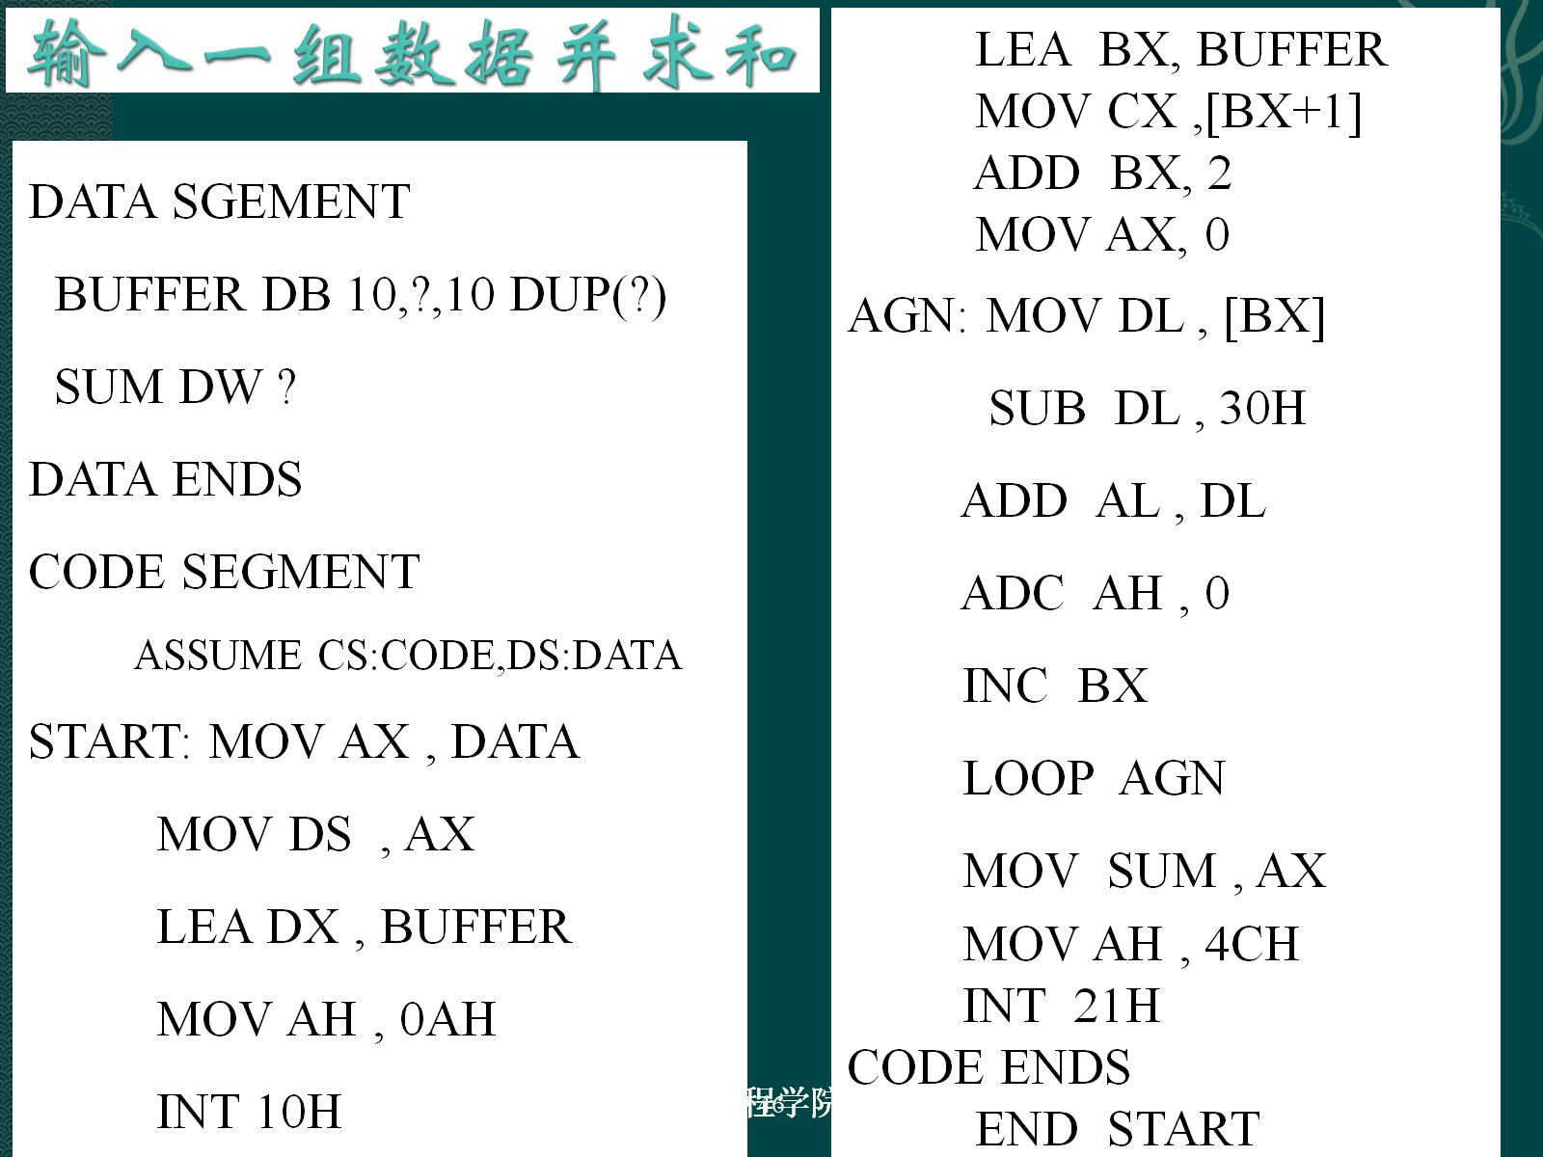
输入一组数据并求和

Slide 47
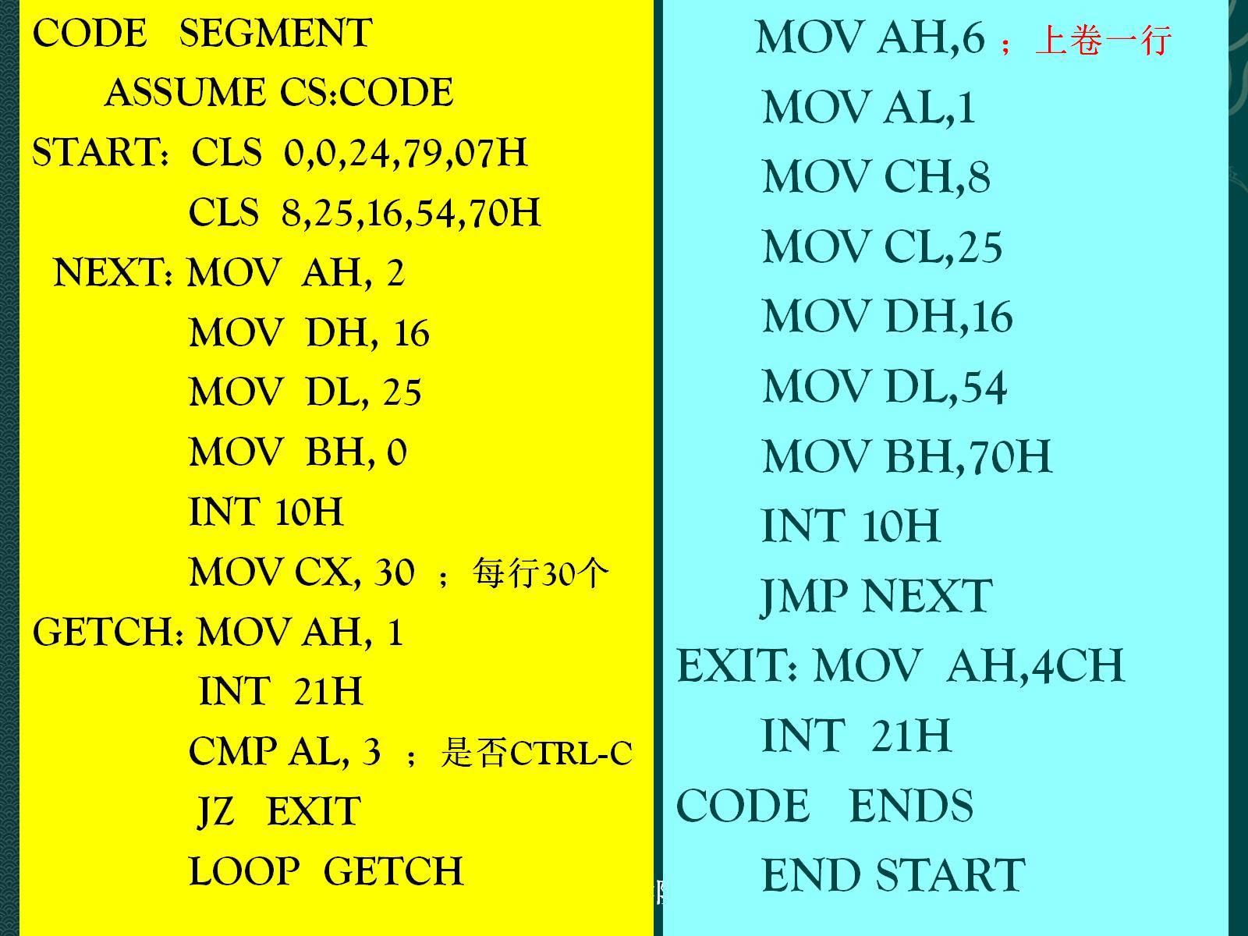

Slide 48
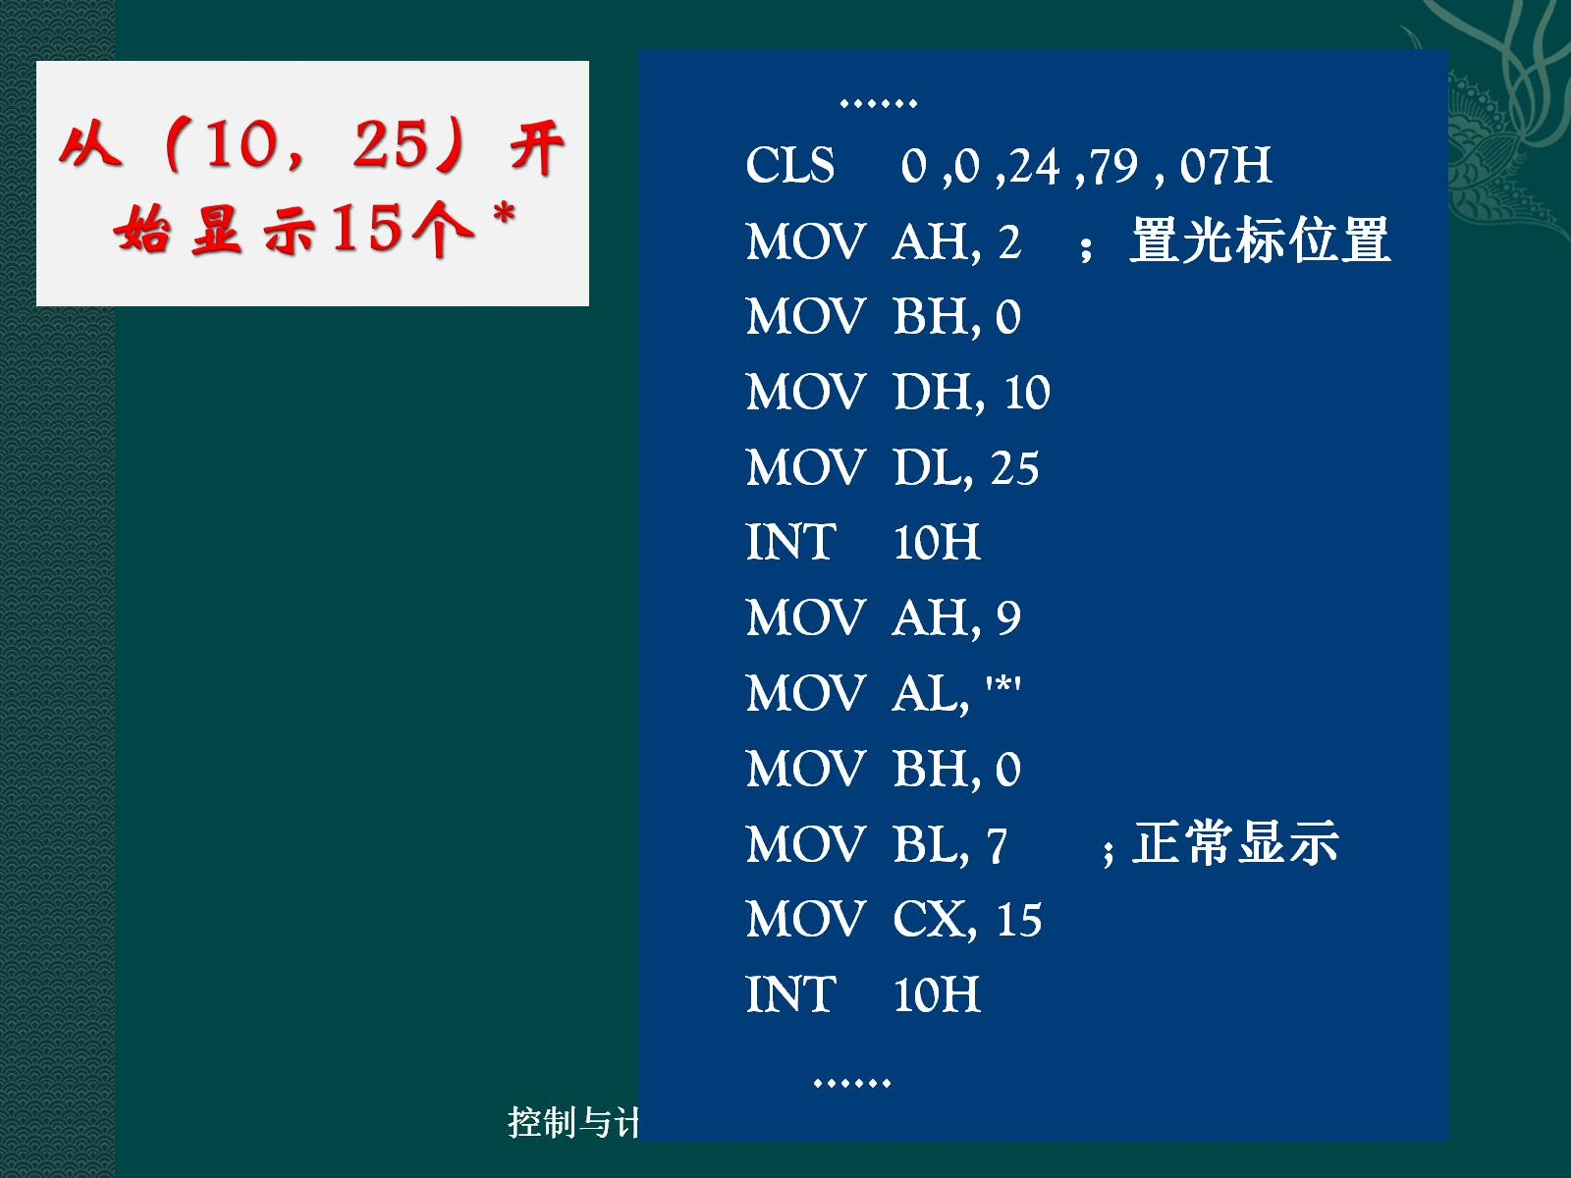
从（10，25）开始显示15个 *

Slide 49
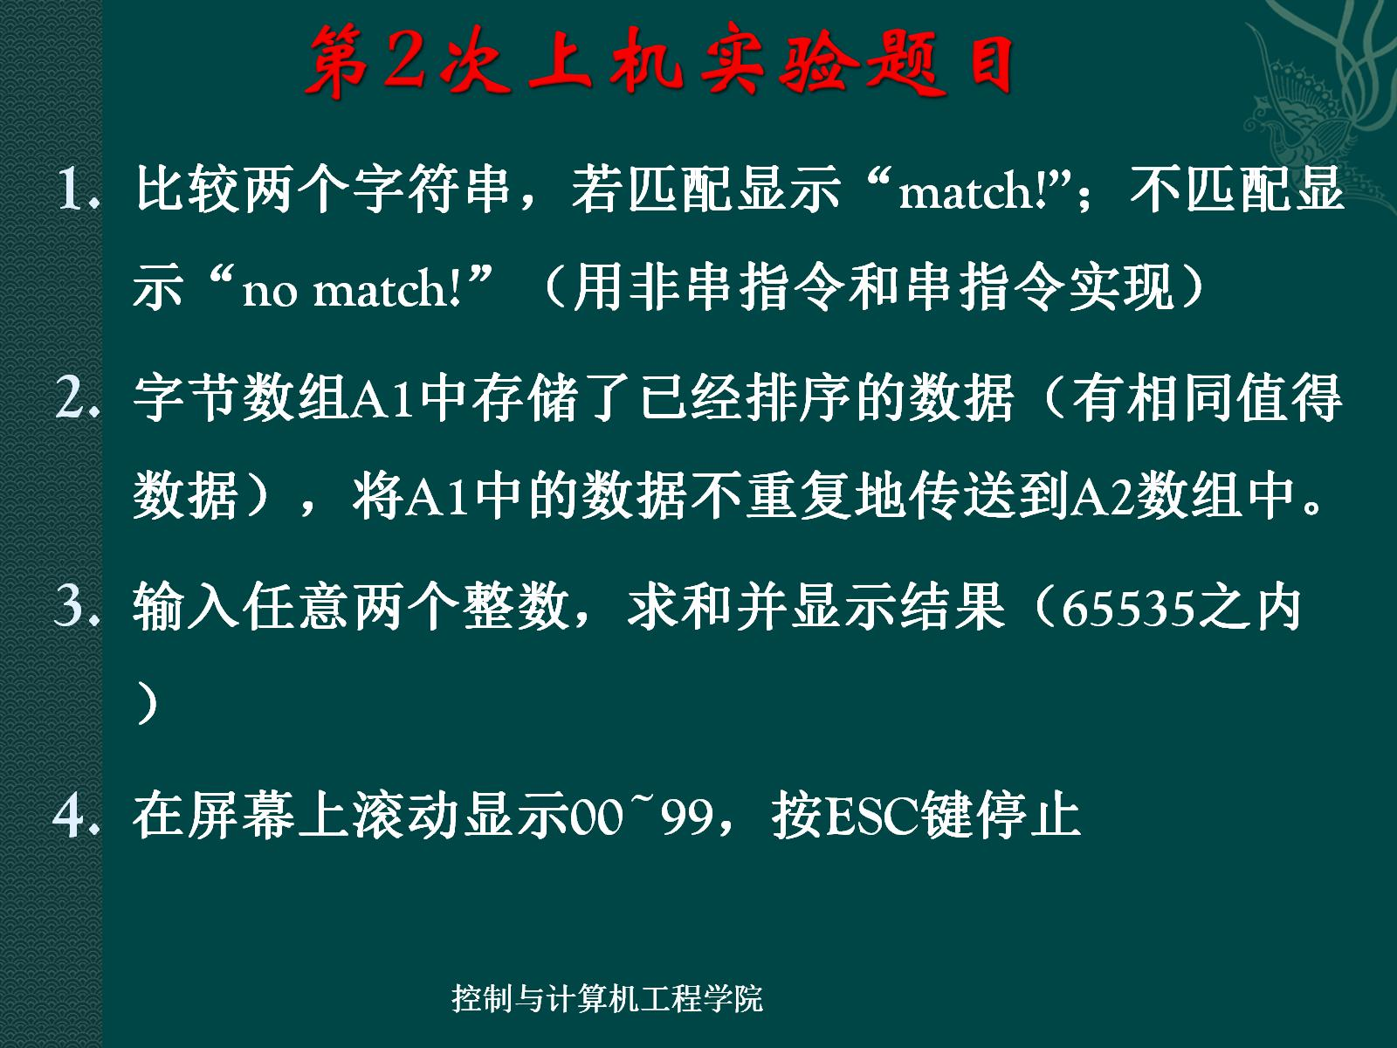
第2次上机实验题目

Slide 50
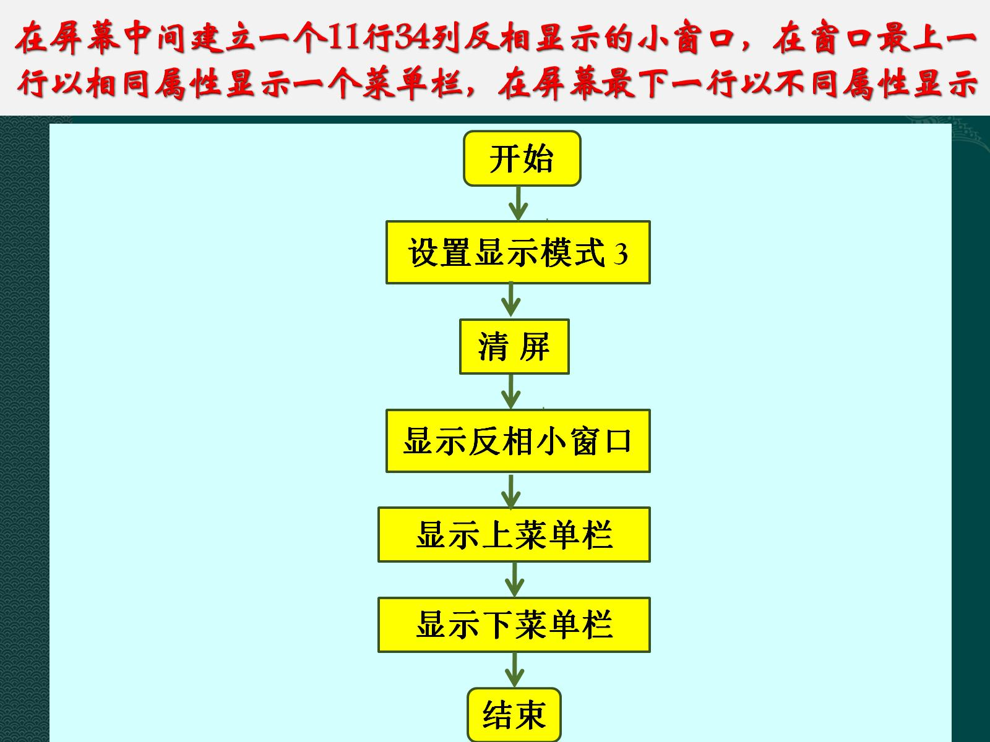
在屏幕中间建立一个11行34列反相显示的小窗口，在窗口最上一行以相同属性显示一个菜单栏，在屏幕最下一行以不同属性显示

Slide 51
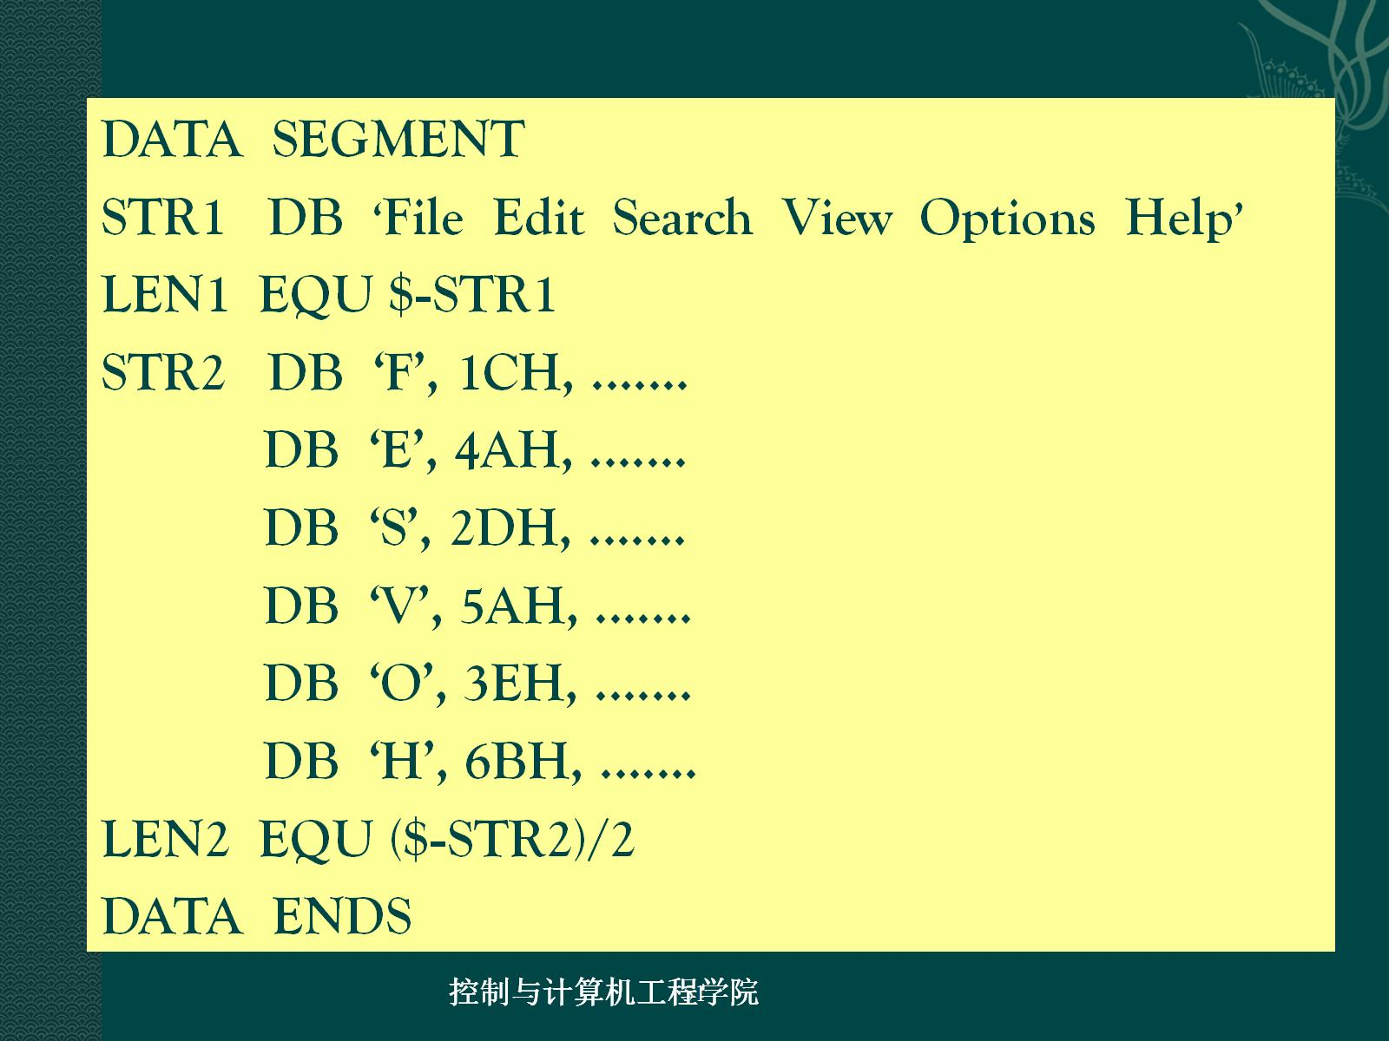

Slide 52


Slide 53


Slide 54

BIOS与DOS的时间功能调用

Slide 55

在屏幕上显示当前时间

Slide 56


Slide 57

BIOS的INT 10H有关图形功能调用

Slide 58


Slide 59


Slide 60


Slide 61

0CH功能 —写象素点

Slide 62


Slide 63

在兰色背景上画4色或16色彩条

Slide 64


Slide 65

设计一个简单的图形编辑器。按←↑→ ↓光标键任意画图，每画一点之前，由数字键0~3指定该点的彩色值，按ESC键结束。如果不换色，则可以用一种颜色一直画，直至成图。

Slide 66


Slide 67

在屏幕上显示一个直角三角形,三边分别为红、黄、绿三种颜色

Slide 68


Slide 69


Slide 70


